Slide 1
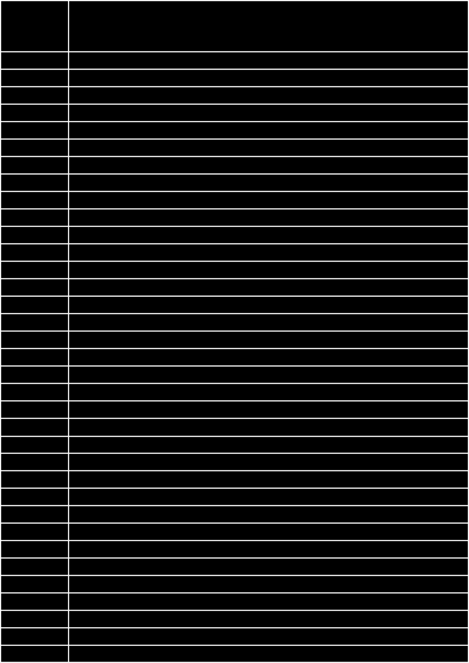

Matsferill
Freyja Birgisdóttir

Slide 2
Safn fjölbreyttra matstækja: Heildstæð mynd af stöðu og framvindu nemenda
Stöðu- og framvindupróf (lesfimi, lesskilningur og stærðfræði)
Skimunarpróf (Hljóm-2, Lesskimun fyrir 1. bekk og LANIS)
Greinandi próf (orðleysulestur og mat á sjónrænum orðaforða)
Verkfærakista (Ritunarramminn, Matsrammi fyrir lesfimi og stafakönnun)
Stafrænt, miðlægt notendaviðmót
Fyrirlögn prófa
Birting/túlkun á niðurstöðum fyrir nemanda, bekk, árgang, á skólavísu
Upplýsingasíður
Hvað er Matsferill?

Slide 3
Fyrir nemendur og forsjáraðila: Heildstæð mynd af námslegri stöðu og framvindu nemenda reglulega yfir skólagönguna.
Fyrir kennara og skólastjórnendur: Skipulag kennslu í samræmi við þarfir nemenda og að koma auga á börn sem telja má í hættu vegna framvindu náms og þroska. Skipulag stoðþjónustu.
Fyrir sveitarfélög: Upplýsingar um stöðu grunnskóla sinna til að geta stutt betur við þá.
Fyrir stjórnvöld: Vegna stefnumótunar – að móta áherslur og aðgerðir í menntamálum á grunni gagna.
Fyrir hvern er Matsferill?

Slide 5
Stöðu- og framvindupróf í lesskilningi og stærðfræði
Lögð fyrir nemendur 4. – 10. bekkjar allra grunnskóla landsins
Boðið upp á opinn prófaglugga frá 2. – 27. mars 2026
mikilvægt að nýta allan prófagluggann
Stöðluð próf - því mögulegt að bera niðurstöður hvers nemanda, bekkjar eða skóla saman við niðurstöður fyrir landið í heild
Fyrirlögn er rafræn í gegnum notendaviðmót Matsferils
Úrvinnsla niðurstaðna í höndum MMS

Slide 6
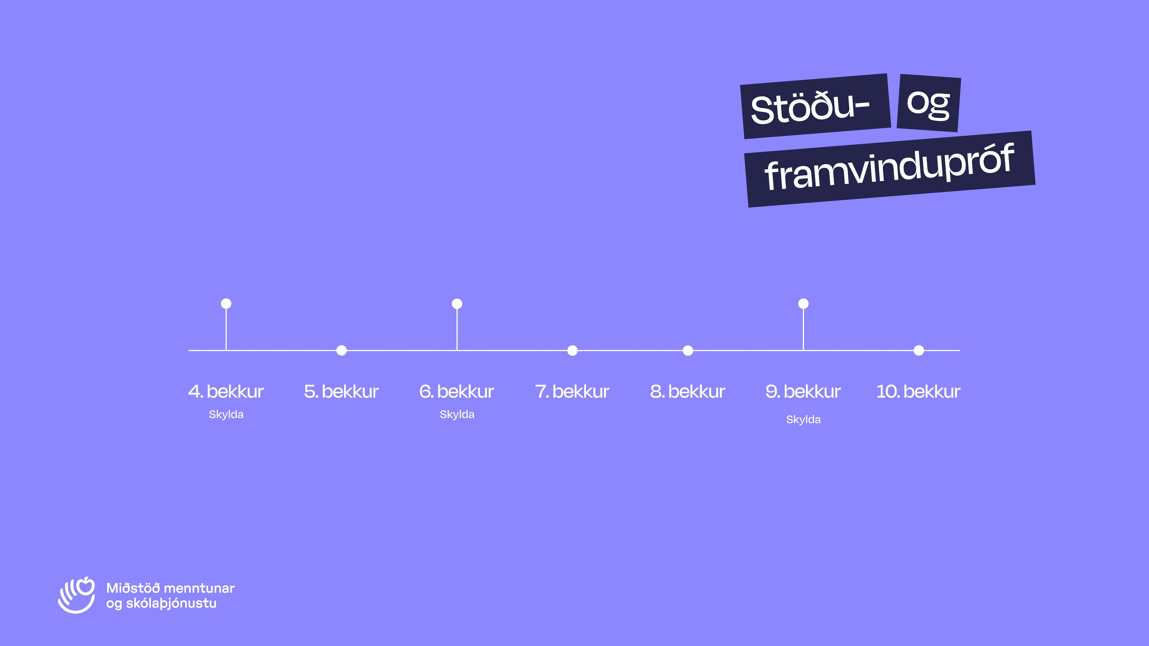
Megin markmiðið að afla upplýsinga um stöðu og framvindu nemenda í lesskilningi og stærðfræði jafnt og þétt yfir skólagönguna
Skólum skylt að leggja prófin fyrir nemendur í 4., 6. og 9. bekk. Ákvörðun um notkun prófanna í öðrum árgöngum er í höndum kennara, skólastjóra eða fræðsluyfirvalda hvers sveitarfélags.

Slide 7
Markvisst samræmt námsmat í tveimur undirstöðugreinum jafnt og þétt yfir skólagönguna
Fyrirmyndir sóttar m.a. til Skotlands, Noregs og Danmerkur
Niðurstöður veita kennurum, skólastjórnendum og sveitarfélögum nákvæmari og heildstæðari mynd af stöðu og framvindu nemenda og hópa en þeir hafa haft áður.
Styður við gagnadrifna ákvarðanatöku um þróun skólastarfs og snemmtæka íhlutun.
Auðgun gagna í gegnum tengingar við önnur lykilkerfi.
Hver er ávinningurinn?

Slide 8
Niðurstöður prófanna styðja við fjölbreytta námsmat skólanna – þeim er á engan hátt ætlað að koma í staðinn fyrir það
Niðurstöður þarf ávallt að túlka í samhengi við aðrar upplýsingar sem kennarar hafa um nemendur, sem og aðstæður og umhverfi hvers skóla
Niðurstöður ekki hugsaðar sem grunnur að inntöku á næsta skólastig
Hver er ávinningurinn?

Slide 9
Í janúar voru lesfimi og stuðningspróf lögð fyrir 89-96% nemenda í nýju viðmóti Matsferils.
Framkvæmd gekk að lang mestu leyti vel
Byrjunarörðugleikar sem snéru að innskráningu kennara í nemendagrunn
Upplýsingar til forsjáraðila komu of seint frá okkur
Útprentanlegt pdf skjal í viðmóti
Hægt að hlaða inn í námsumsjónarkerfi
Í maí birtast upplýsingar til forsjáraðila einnig á island.is
Mikilvægt að framsenda upplýsingapósta frá okkur til kennara og forsjáraðila
Aðeins um lesfimi- og stuðningspróf

Slide 10
Fræðsla um allt land
Alls 39 heimsóknir um allt land (7 eftir)
Mjög mikilvægt að þessi fræðsla sé sótt og efni kynnt innan skólans – og að kennarar fái svigrúm til undirbúnings
Farið yfir:
Innihald og uppbyggingu prófa
Undirbúning fyrirlagnar
Fyrirlögn prófa
Niðurstöður nemanda og hóps
Stuðningsefni og upplýsingar
Spurningar og spjall
Innleiðing stöðu- og framvinduprófa

Slide 11
Stuðningsefni á mms.is
Stöðu- og framvindupróf í lesskilningi og stærðfræði: Handbók
Myndbönd (um prófin, undirbúningur, framkvæmd, niðurstöður, sýnispróf og fleira)
Gátlistar
Leiðbeiningar til tæknitengiliða: Handbók
Upplýsingar til nemenda og forsjáraðila (bréf og á mms.is)
Aðstoð vegna fyrirlagnar prófanna:
Tæknitengiliðir skóla
MMS: 514-7500
Netfang: hjalp@midstodmenntunar.is
Innleiðing stöðu- og framvinduprófa

Slide 12
Hlutverk tæknitengiliða
Tæknitengiliður skóla/sveitarfélags gegnir lykilhlutverki í undirbúningi og framkvæmd prófanna. Meginverkefnin eru:
Yfirsýn yfir tækjabúnað: Nægilegur fjöldi tækja og virka þau sem skyldi?
Uppsetning og uppfærsla á hugbúnaði: Stýrikerfi, vafrar, veflásar og þýðingarforrit
Aðstoð við skipulag: Samstarf við stjórnendur – t.d. niðurröðun prófdaga með tilliti til fjölda tækja og netgetu skóla
Viðbragð og stuðningur: Að vera til taks og leysa tæknileg vandamál sem geta komið upp
Tæknitengiliðir sinna „fyrstu hjálp“ og sjá um samskipti við MMS vegna vanda sem leysist ekki innan skólans.
Sjá handbók fyrir tæknitengiliði á mms.is

Slide 13
9. gr. í reglugerð
Almennt skulu nemendur með sérstakar þarfir þreyta skyldubundið samræmt námsmat, eftir atvikum með stuðningi sem gerir þeim kleift að sýna fram á hæfni sína, sbr. 8. gr. Í þeim tilvikum þegar nemendur eru ekki færir um þátttöku í prófi metur skólastjóri hvort veita eigi undanþágu frá skyldubundnu samræmdu námsmati. Skólastjóri skal skrá þessar upplýsingar ásamt upplýsingum um nemendur sem eru fjarverandi eða forfallast af öðrum ástæðum.

Slide 14
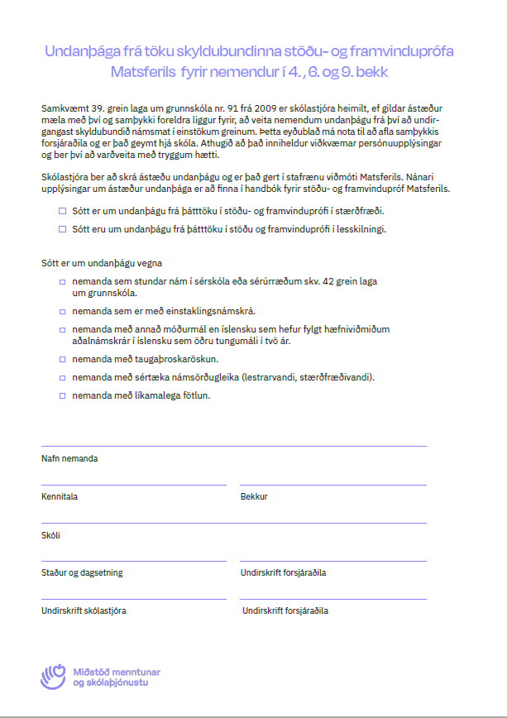
Eyðublað vegna umsóknar um undanþágu verður aðgengilegt í viðmóti Matsferils í lok vikunnar
Skráning undanþága fer fram í viðmóti Matsferils – virkni komin í lok vikunnar

Slide 15
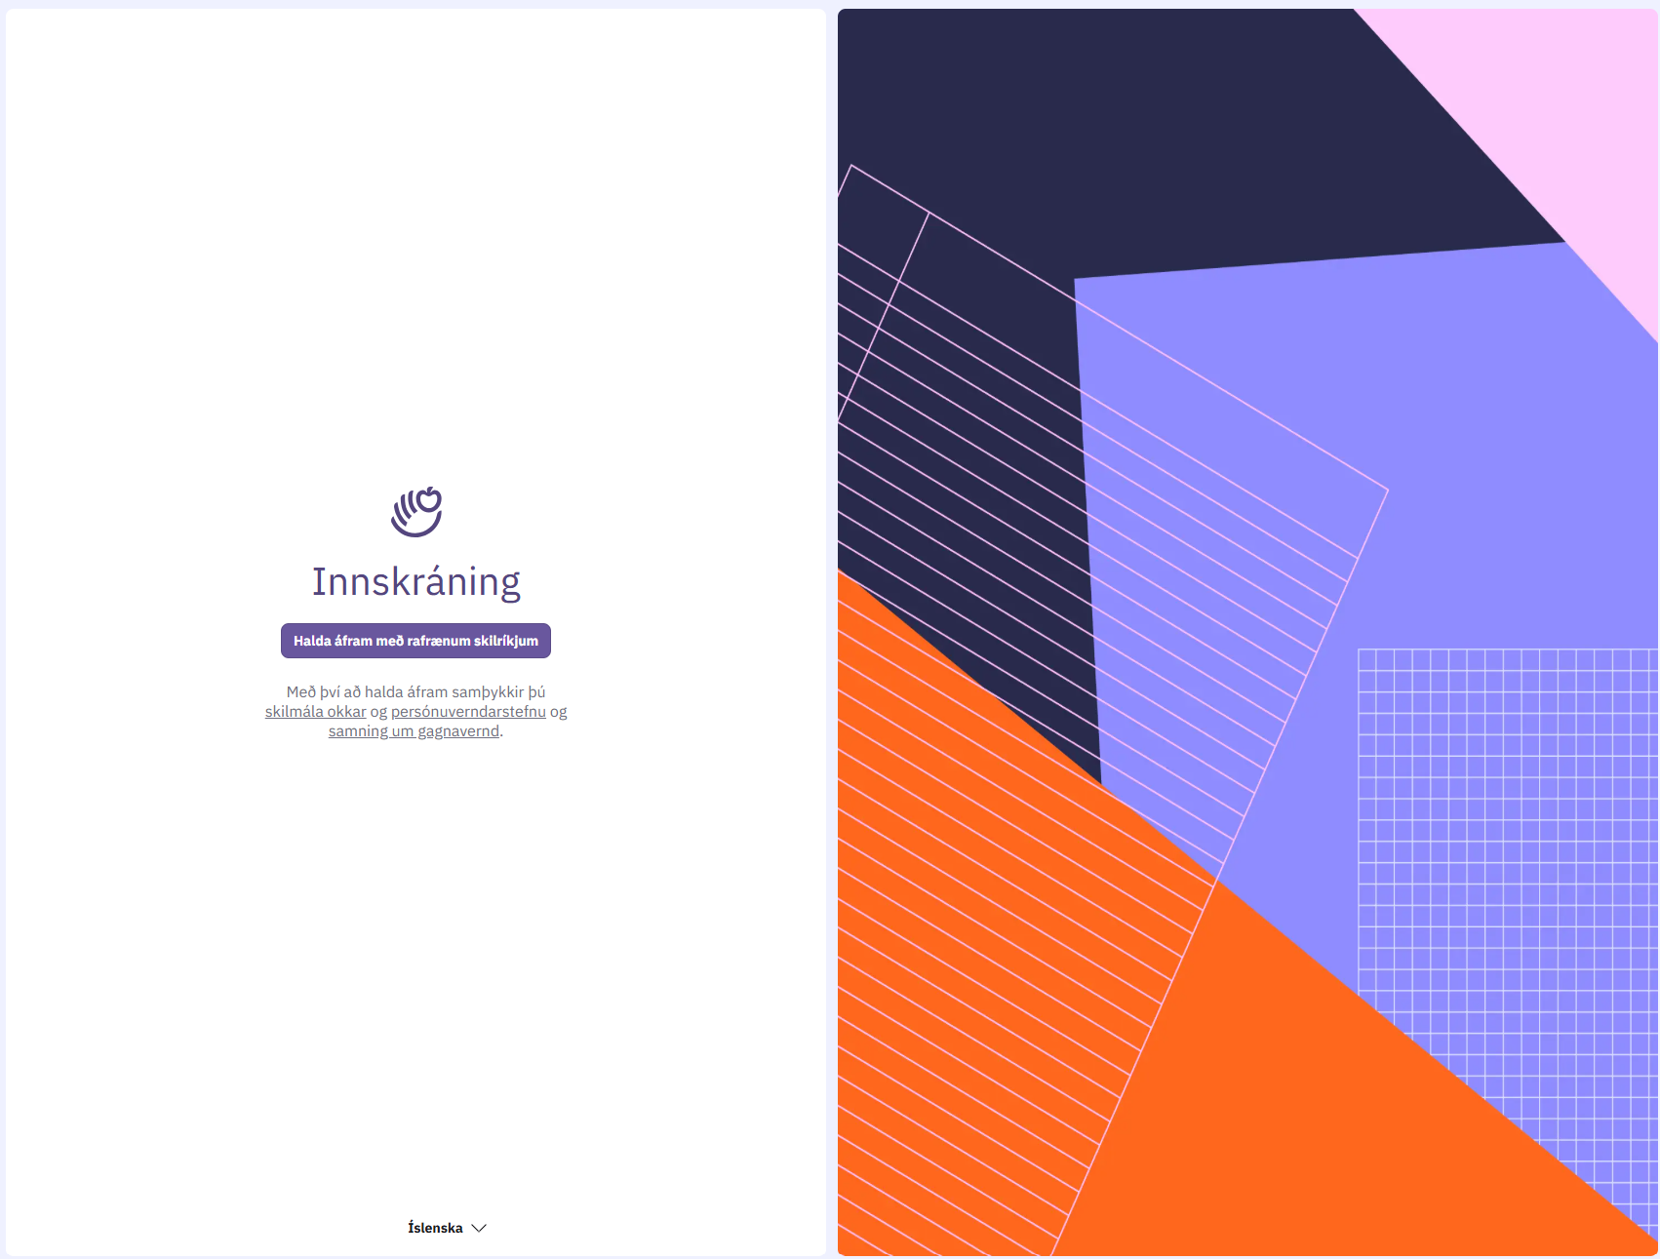

Slide 16
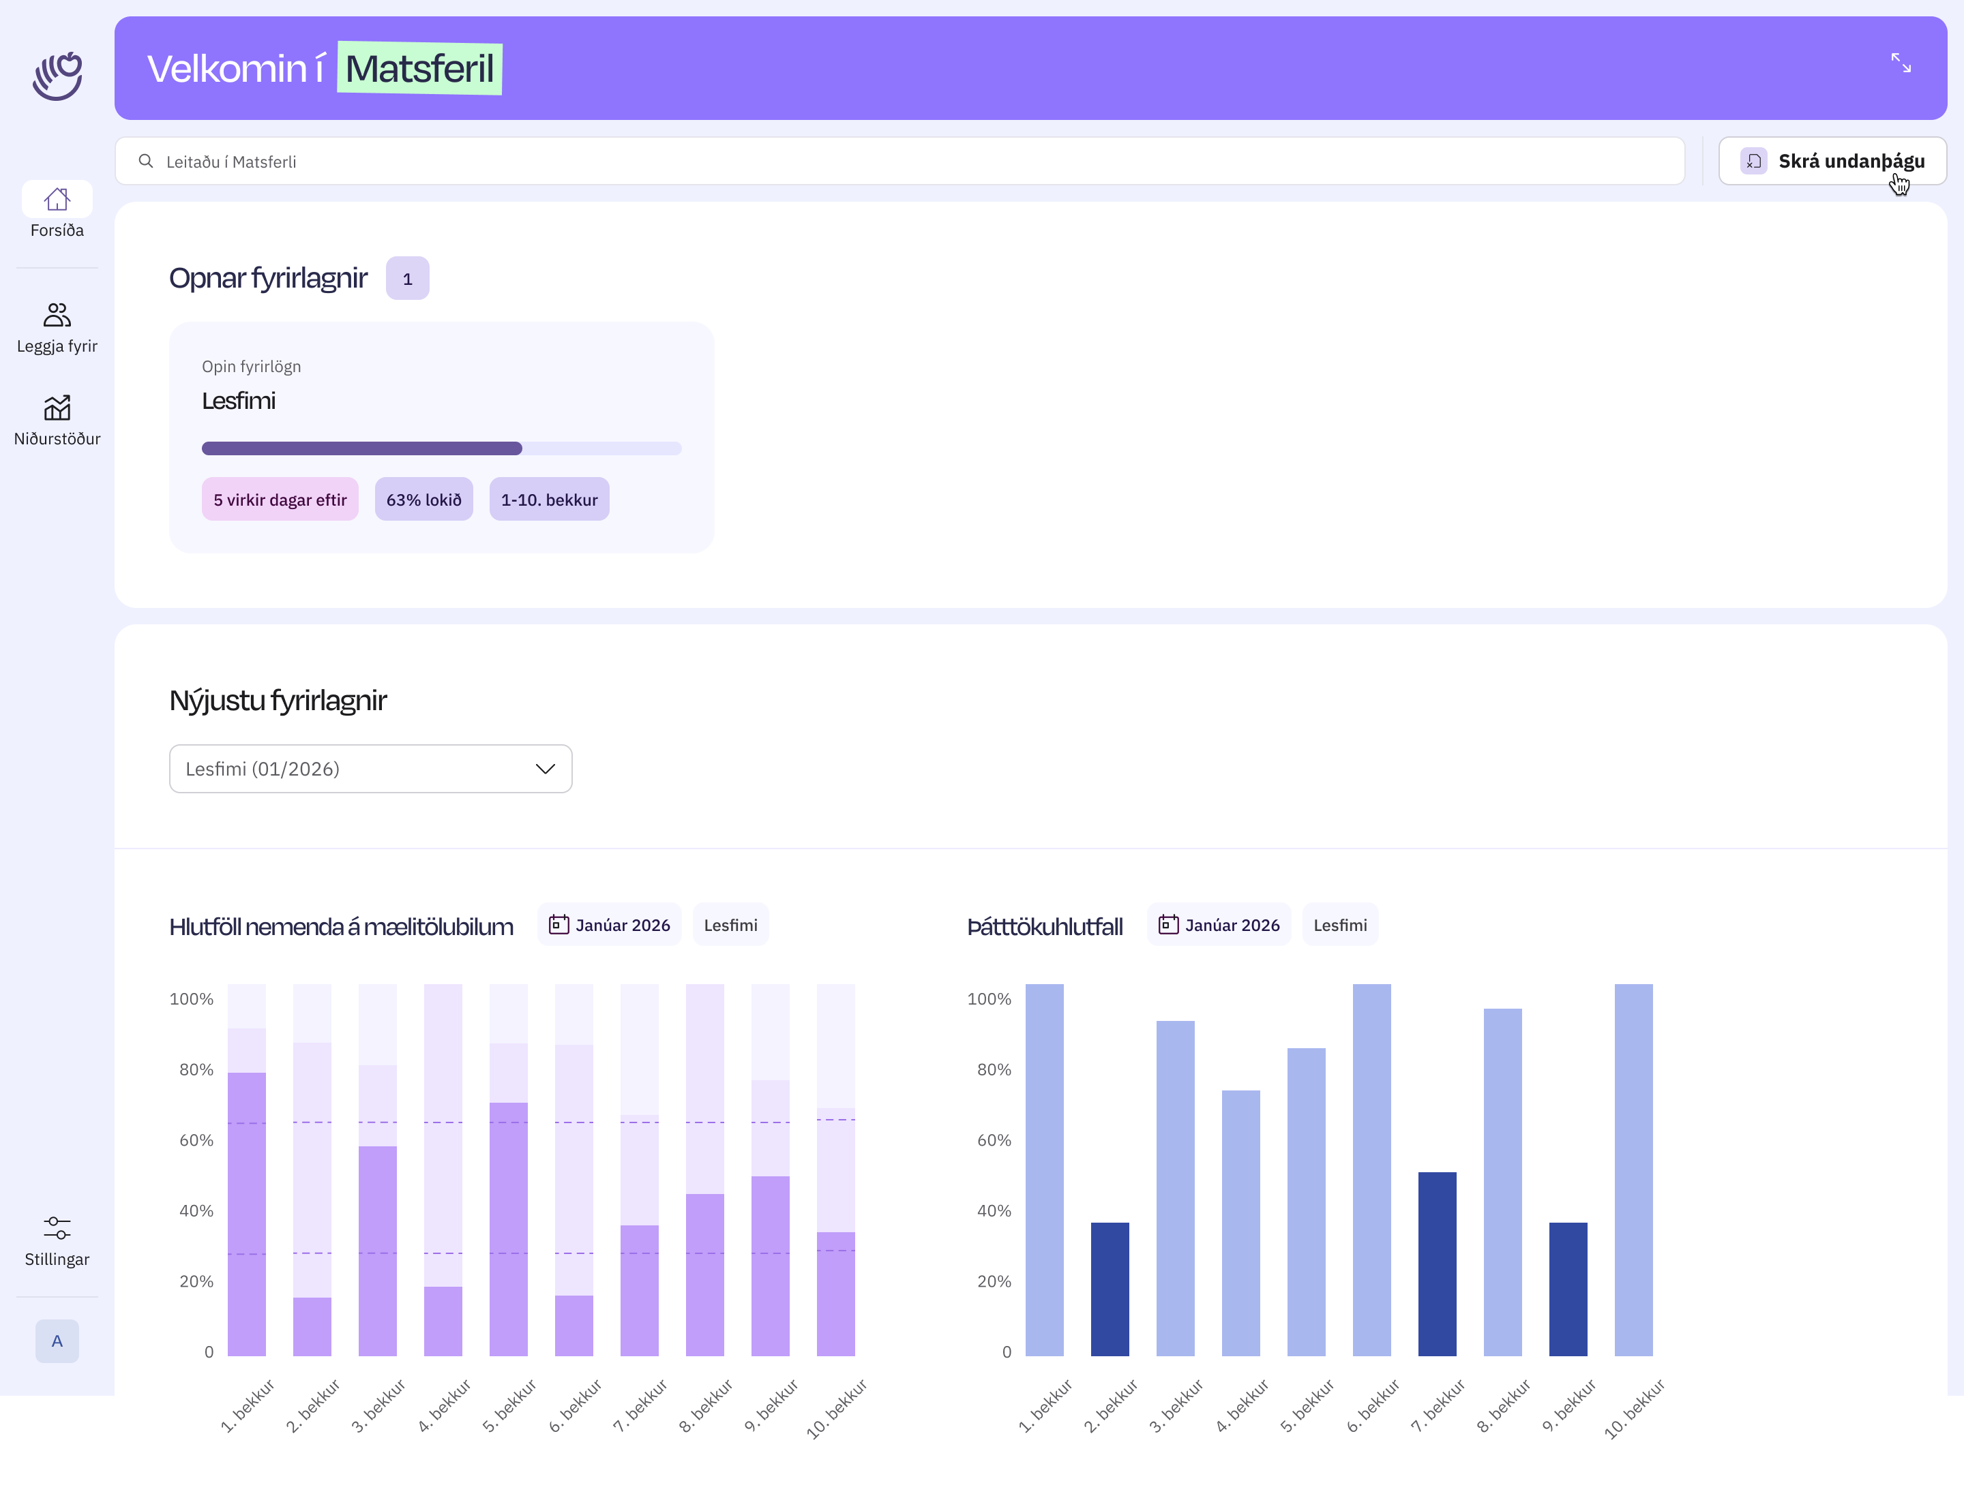
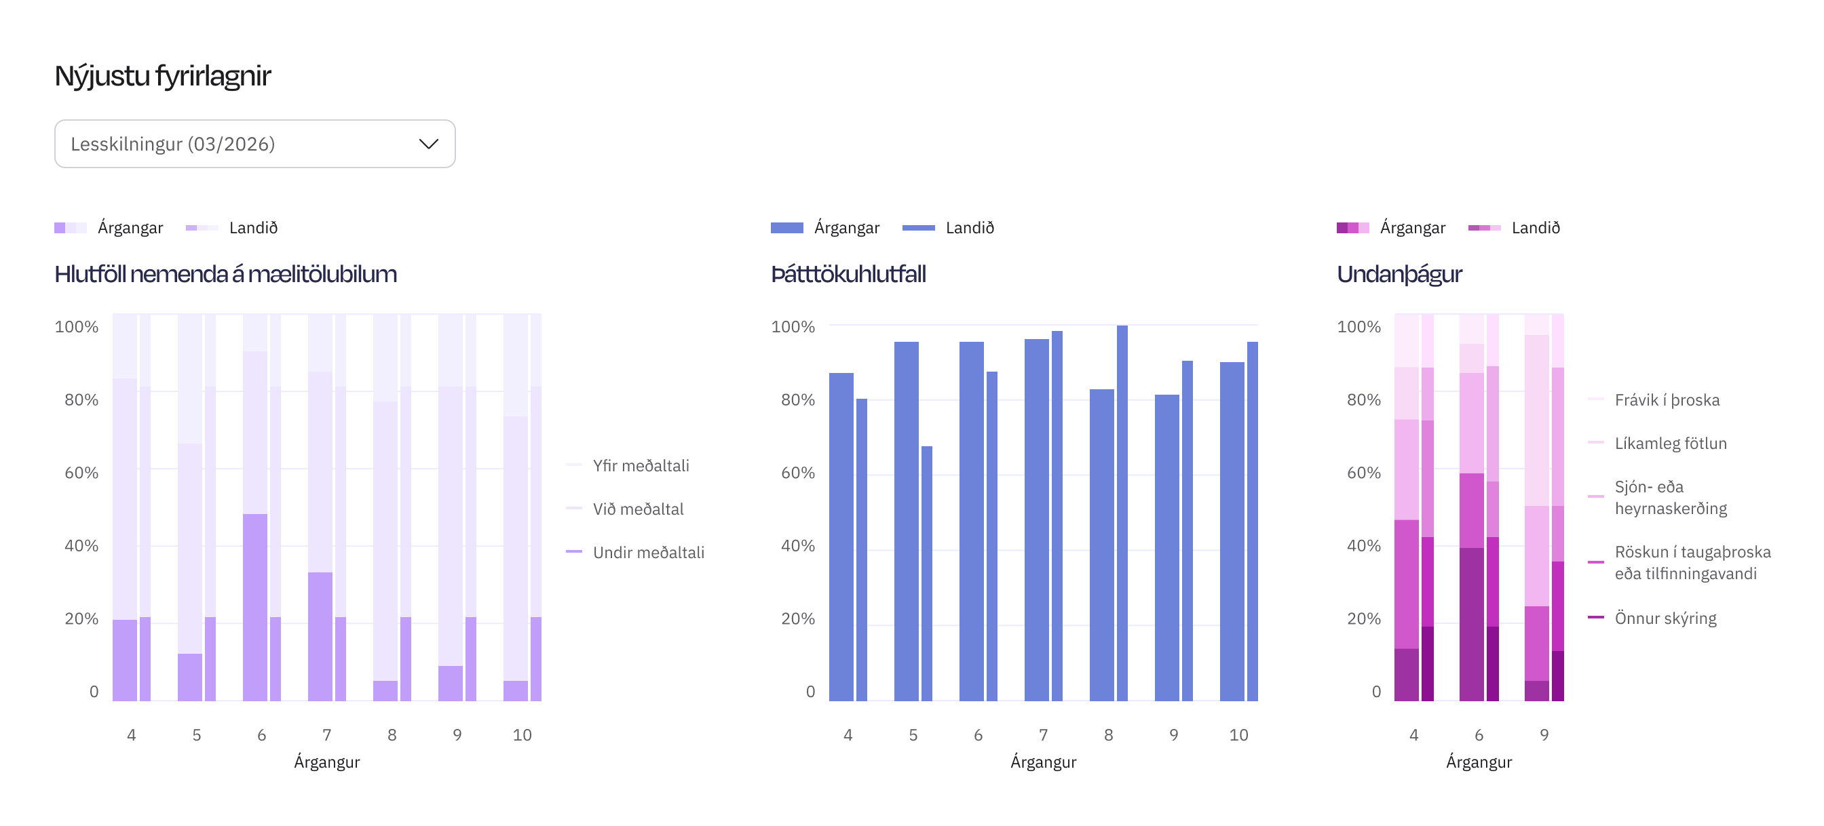
Stundar nám í sérskóla eða sérúrræði
Einstaklingsnámskrá
Annað móðurmál en íslenska
Taugaþroskaröskun
Sértækir námsörðugleikar
Líkamleg fötlun

Slide 17
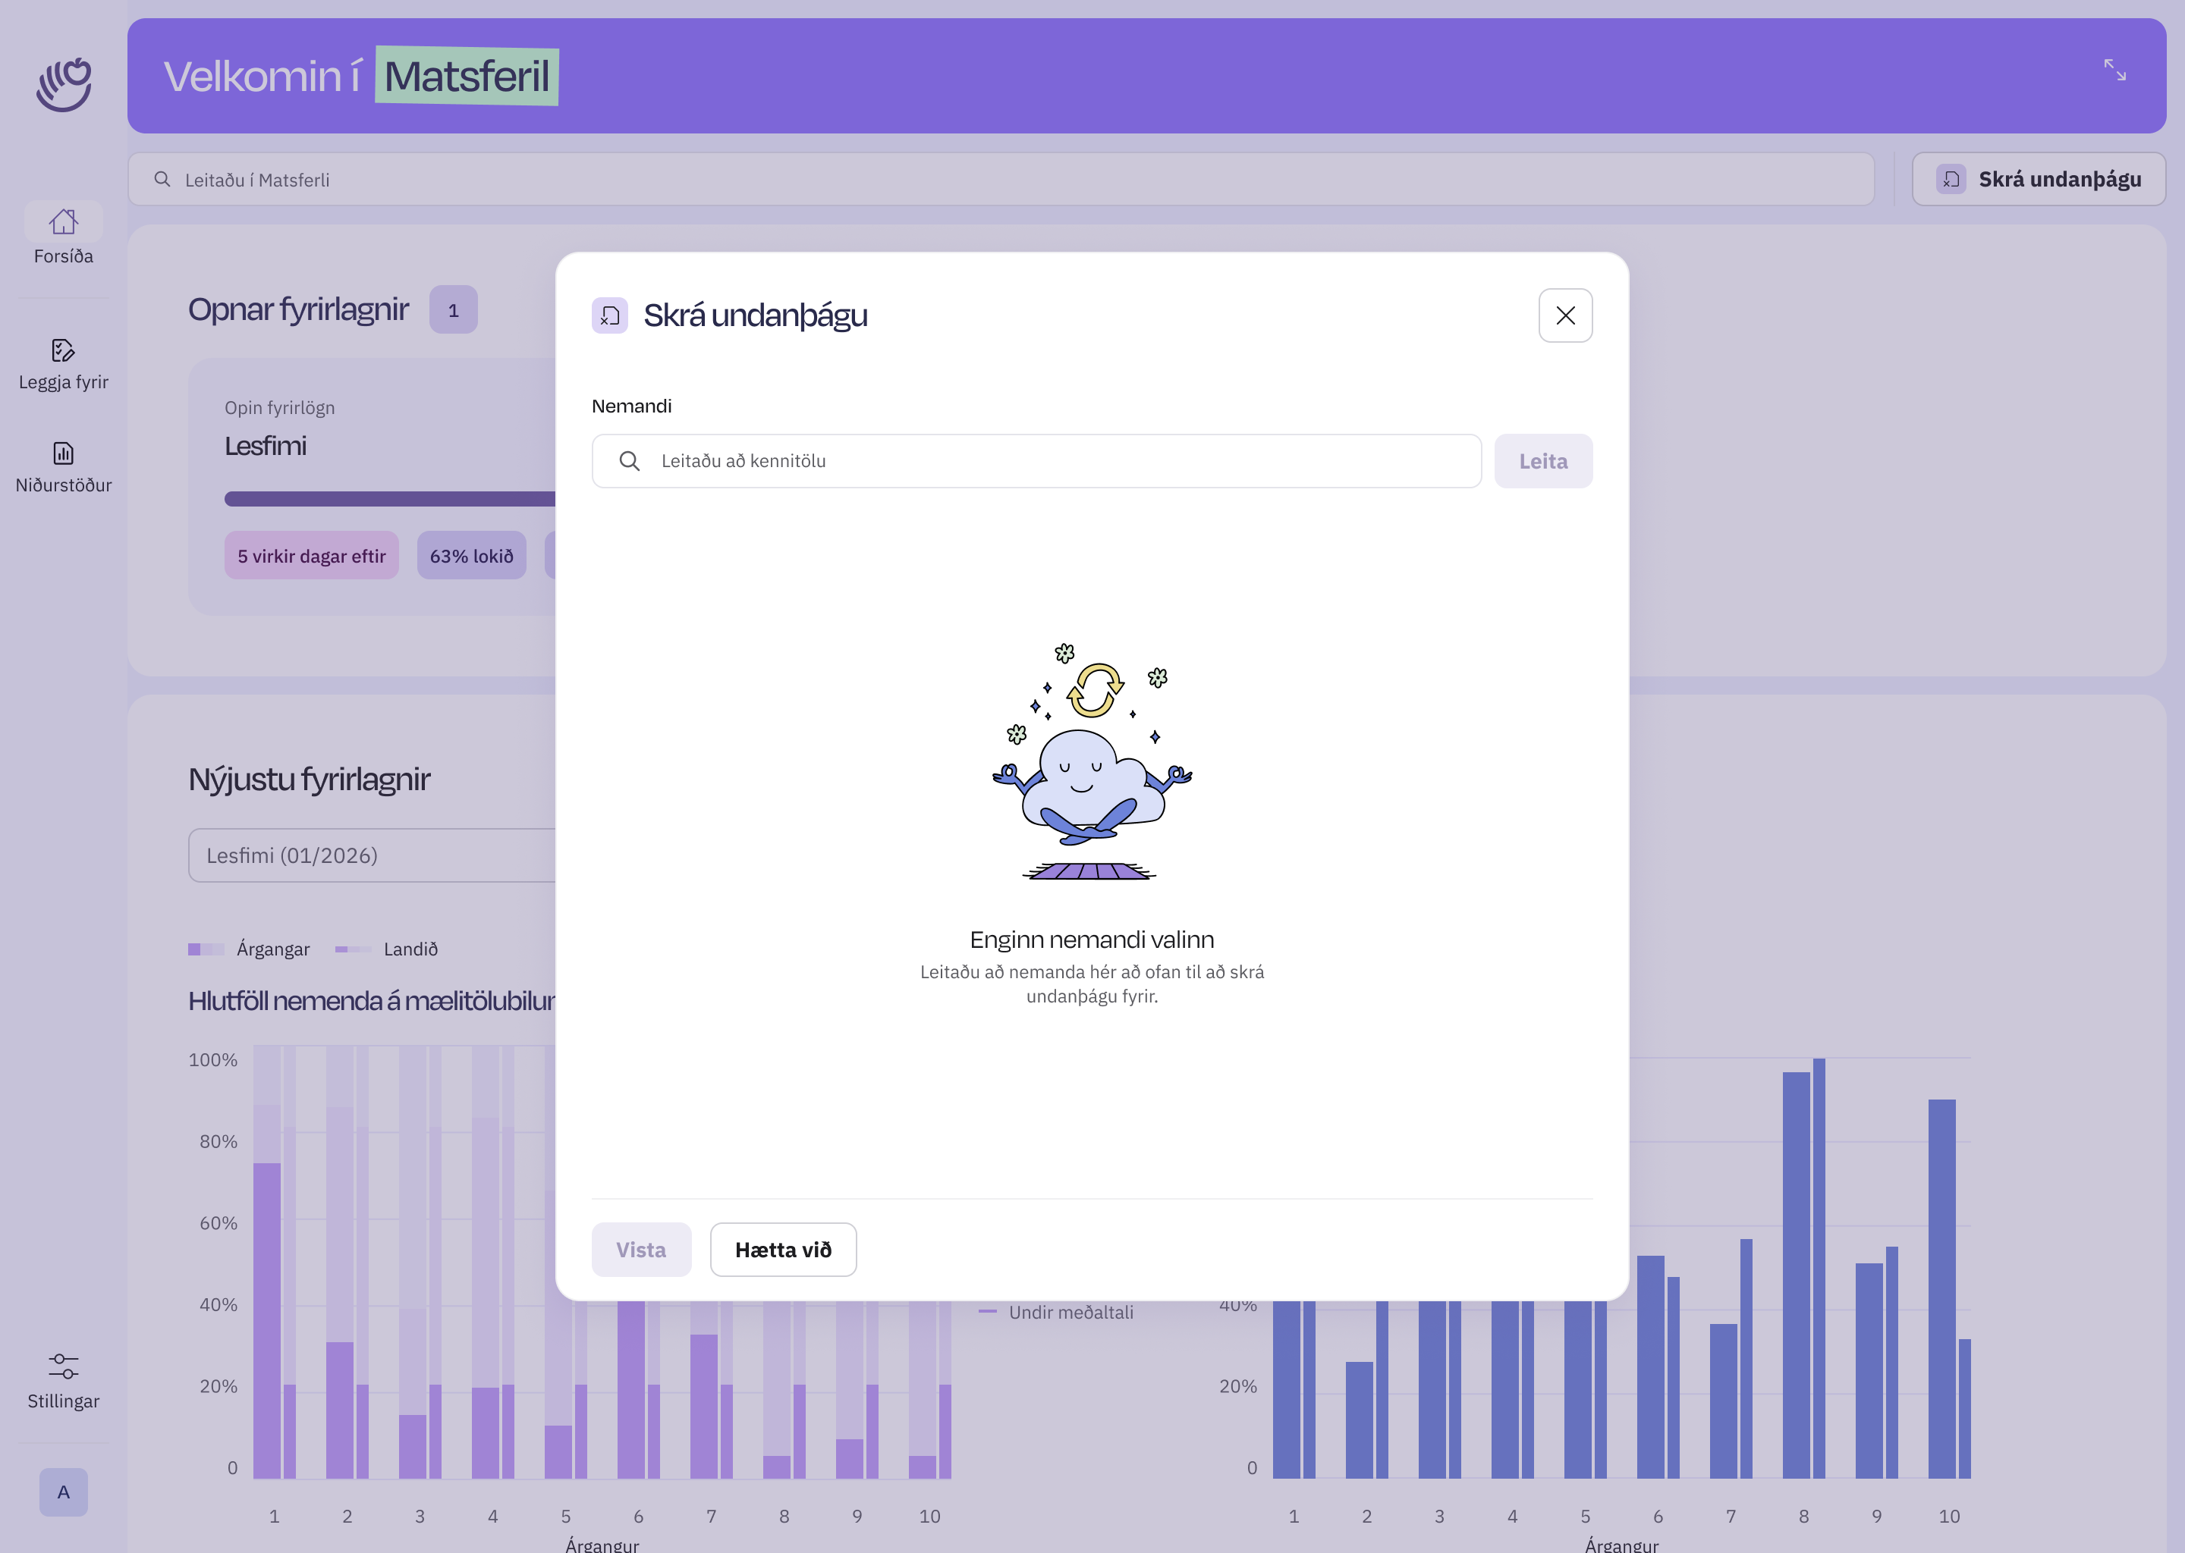

Slide 18
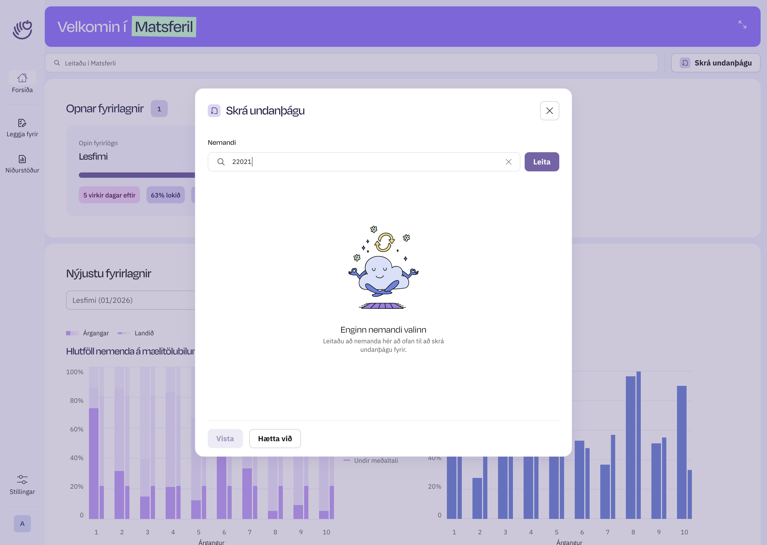

Slide 19
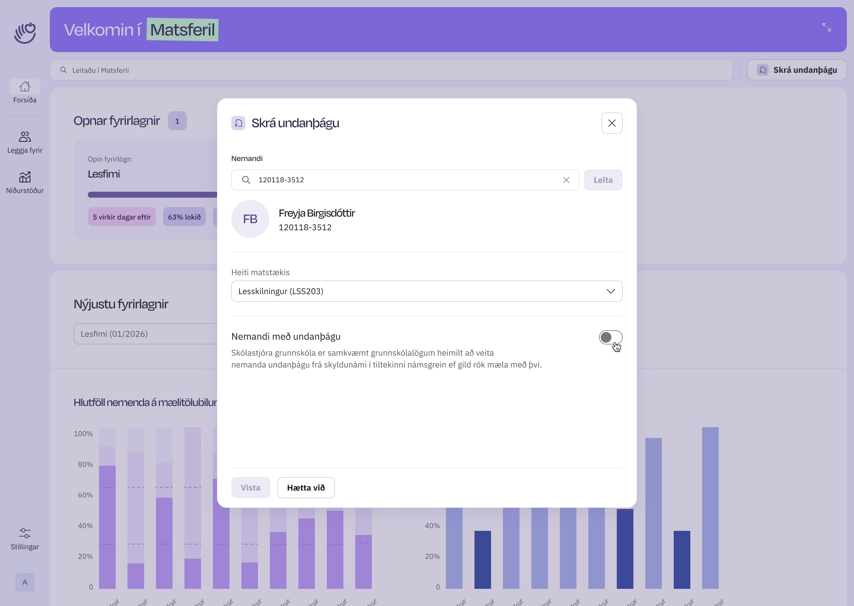

Slide 20
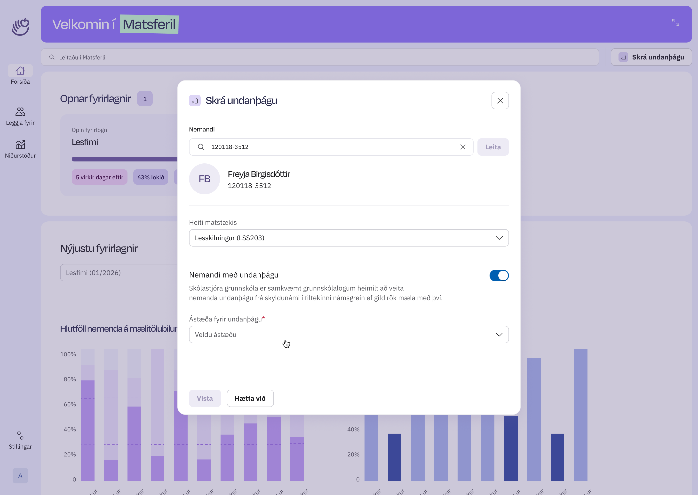

Slide 21
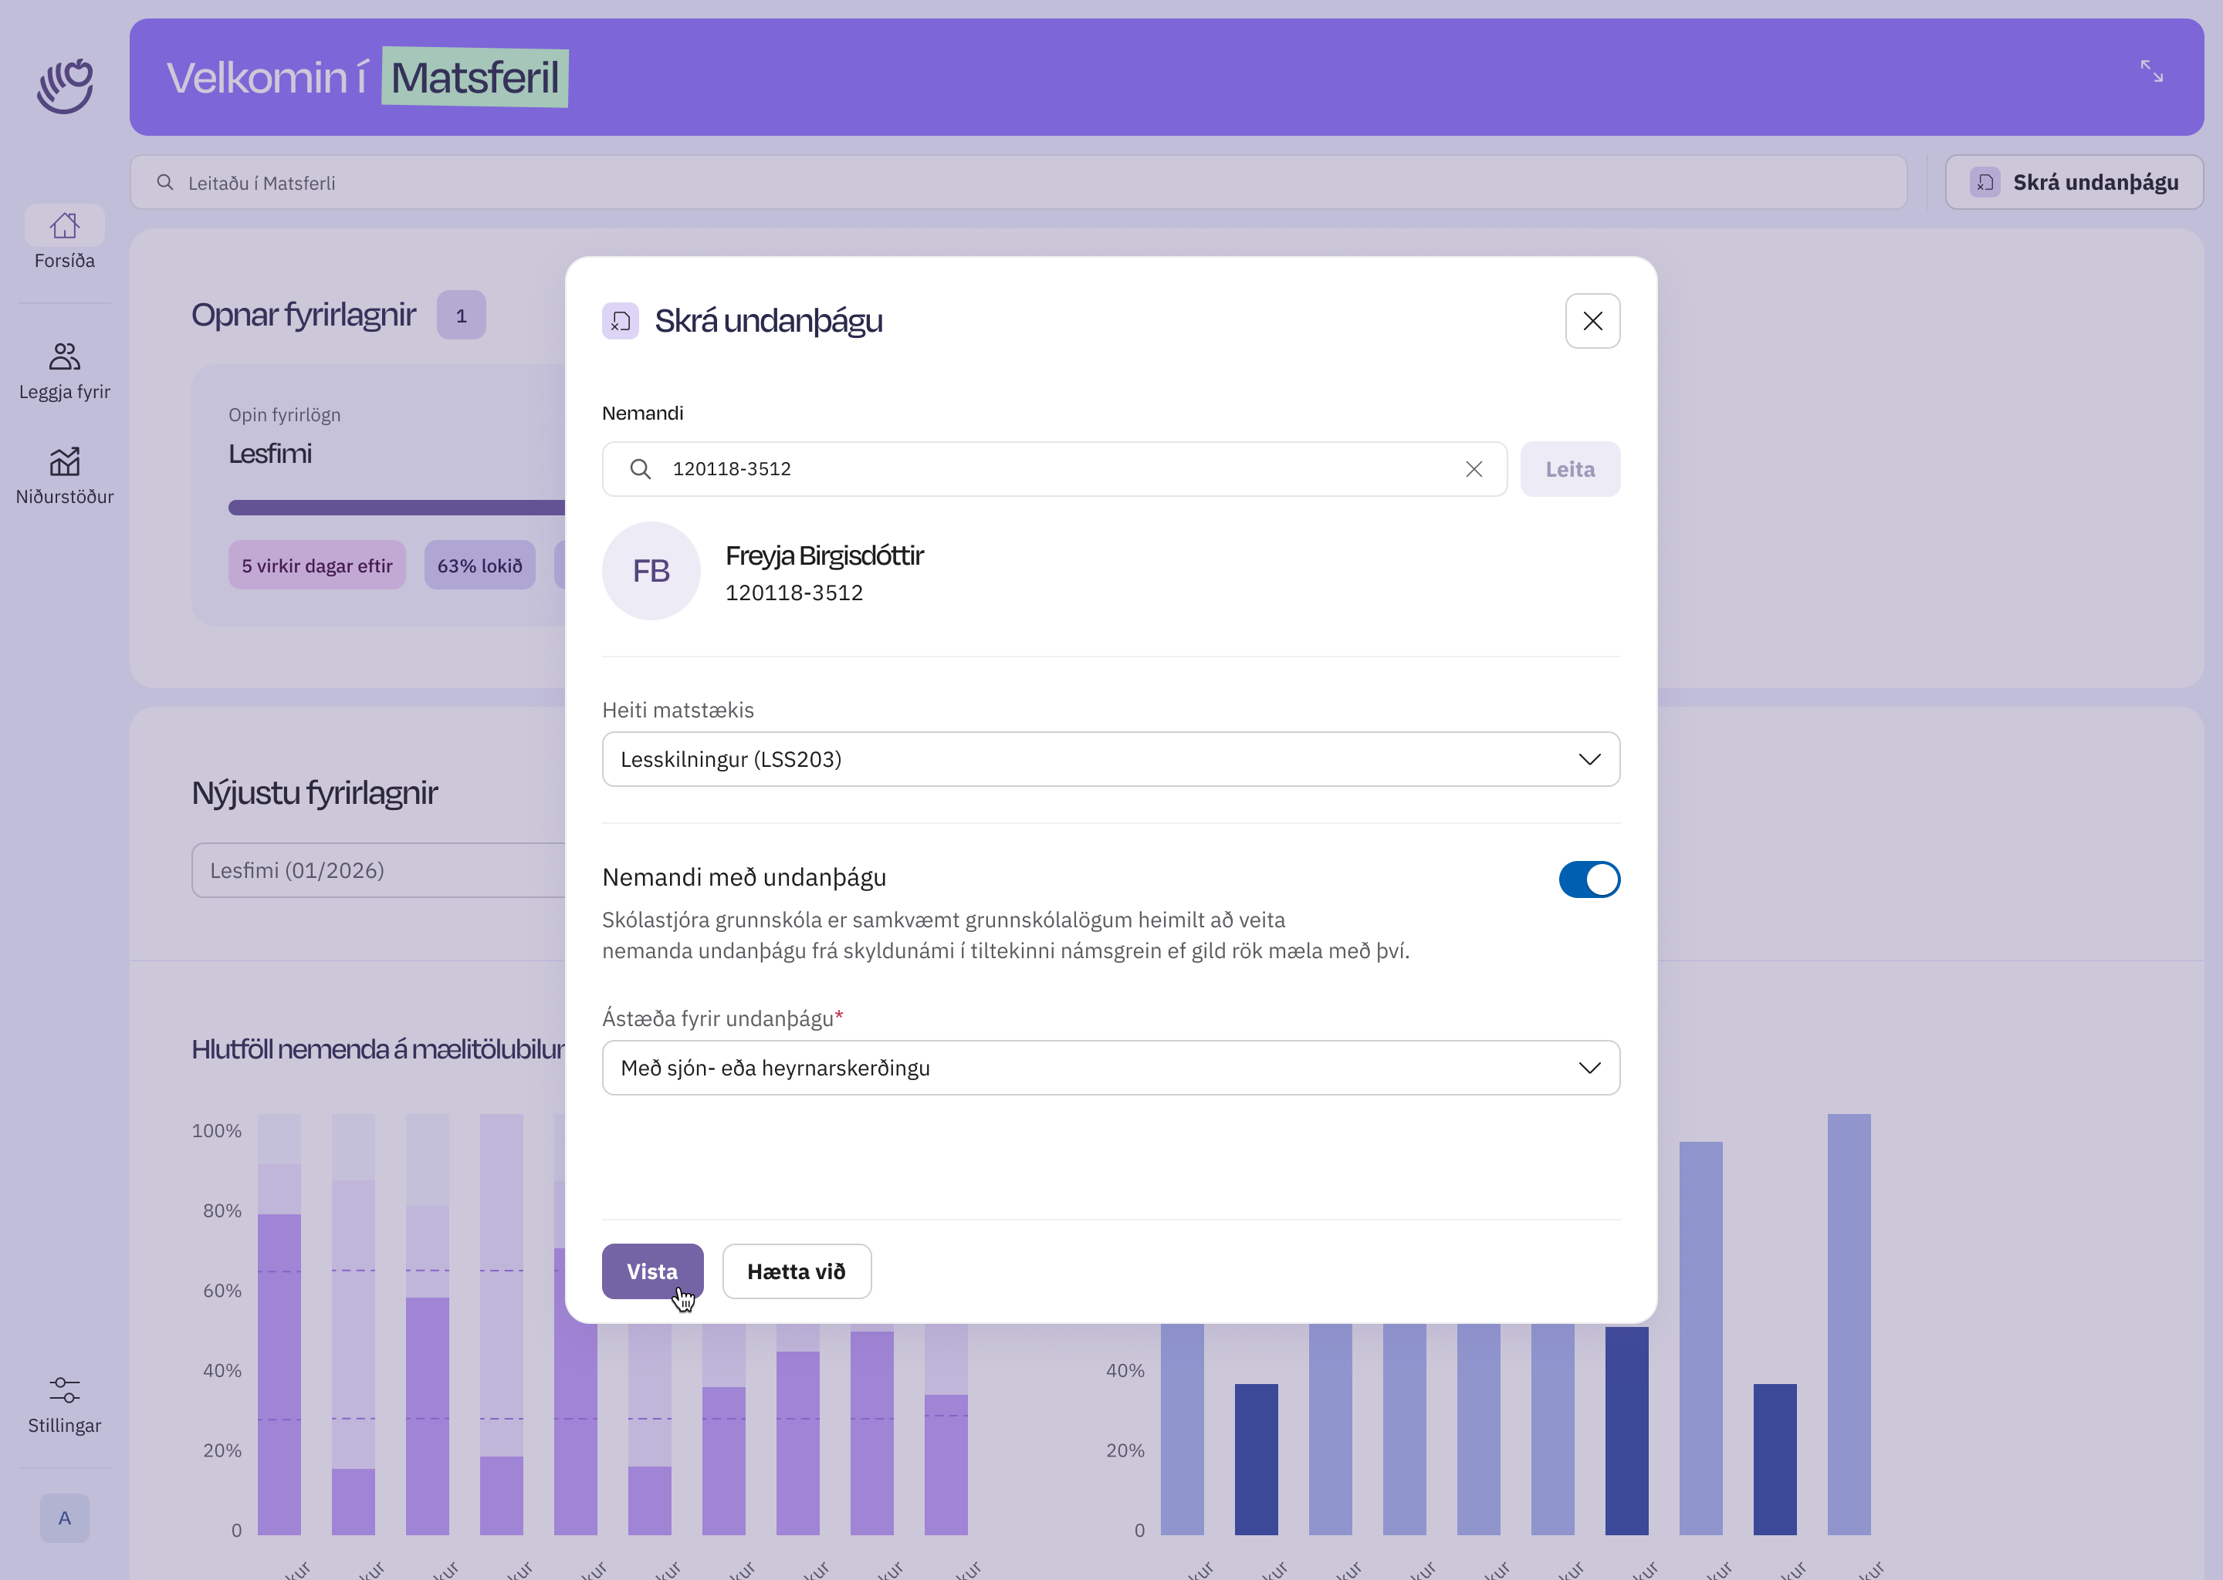
Nemandi er með einstaklingsnámskrá

Slide 22
Hver eru næstu skref?
Skráning undanþága opnar í þessari viku
Úrvinnsla niðurstaðna í apríl
Niðurstöður birtast kennurum og skólastjórnendum í viðmóti Matsferils í maí
Niðurstöður berast foreldrum á island.is tveimur vikum eftir að skólum berast þær
Niðurstöður til sveitarfélaga í vor

Slide 23
Hver eru næstu skref?
Birting niðurstaðna til almennings
Reglugerð birt í lok vikunnar

Slide 24
SPURNINGAR

Slide 25
Fræðsla til kennara
Innihald prófa
Fyrirlögn prófa
Stuðningsúrræði við próftöku
Skráning nemenda í próf
Niðurstöður

Slide 26
Inntak prófanna byggja á
Aðalnámsskrá grunnskóla
Stærðfræðiramma UNESCO
Prófunum er ætlað að meta almenna framvindu
Verkefnin eru forprófuð
Fleiri en ein prófaútgáfa er fyrir hvern árgang
Prófin eru stöðluð sem merkir að …
Form þeirra er eins
Efnisinnihald þeirra og matsreglur er fyrirfram ákveðið
Fyrirlögn fer eins fram hjá öllum próftökum
Sjá nánar í handbók og fræðslumyndböndum
Um stöðu- og framvindu-prófin

Slide 27
Uppbygging lesskilningsprófs - inntakstafla
Inntaksflokkur/hópur | Yngsta stig 4. bekkur |  | Miðstig 5.-7. bekkur |  | Elsta stig 8.-10. bekkur
 | Hlutfall | Fjöldi spurninga | Hlutfall | Fjöldi spurninga | Hlutfall | Fjöldi spurninga
Að staðsetja og endurheimta upplýsingar í texta | 40% | 14 | 30% | 12 | 20% | 9
Að álykta og túlka upplýsingar í texta | 50% | 17 | 50% | 19 | 50% | 22
Að ígrunda og meta upplýsingar í texta | 10% | 3 | 20% | 8 | 30% | 14
Hlutfall/fjöldi spurninga samtals | 100% | 34 | 100% | 39 | 100% | 45

Slide 28


Matsrammi í stærðfræði: Inntaksflokkar
 | Inntakstafla fyrir stöðu- og framvindupróf í stærðfræði – Inntaksflokkar
 | 4. bekkur |  | 5.-6. bekkur |  | 7.-8. bekkur |  | 9.-10. bekkur
 | Hlutfall | Fjöldi spurninga | Hlutfall | Fjöldi spurninga | Hlutfall | Fjöldi spurninga | Hlutfall | Fjöldi spurninga
Tölur og reikningur | 45% | 11 | 35% | 10 | 25% | 8 | 20% | 7
Algebra | 15% | 4 | 20% | 6 | 25% | 8 | 30% | 11
Tölfræði og líkindi | 10% | 2 | 15% | 4 | 20% | 6 | 20% | 7
Rúmfræði og mælingar | 30% | 7 | 30% | 8 | 30% | 10 | 30% | 11
Samtals | 100% | 24 | 100% | 28 | 100% | 32 | 100% | 36
Prófatriði eru ýmist í fjölvali eða opin
Miðað er við
Hæfniviðmið aðalnámskrár og stuðningsefni (2024)
Stærðfræðiramma UNESCO (2020)

Slide 29
Fyrirlögn stöðu- og framvinduprófanna

Slide 30
Stuðningsúrræði við próftöku
Lengri próftími innbyggður
Meðal próftími er 40 mínútur
Prófið er opið í 80 mínútur
Prófaðstæður
Heill bekkur
Minni hópar
Einstaklingsfyrirlögn
Hjálpartól og aðstoð
Aðgengistól í prófakerfi
Upplestur í stærðfræðiprófi
Notkun þýðingarforrits í stærðfræðiprófi
Ritari í prófi
Hlé á próftöku
Fyrirlögn stöðu- og framvindu- prófanna
Notes:
HVERS VEGNA EKKI UPPLESTUR Á LESSKILNINGSPRÓFI? Prófið er hannað sem lesskilningspróf en ekki hlustunarskilningspróf.​
Upplestur reynir á hlustunarskilning og veitir ekki upplýsingar um að hvaða marki nemandi getur nýtt lestrarfærni sína til að afla sér upplýsinga.​
Lesskilningspróf reyna m.a. á sjónræna úrvinnslu, færni í umskráningu og þekkingu á notkun greinarmerkjasetningar, á uppbyggingu texta og notkun sjónrænna vísbendinga (myndefni og uppsetning) til að skilja efni texta.​
Mikilvægt að leggja áherslu á að hjálpa nemendum að komast yfir umskráningarvanda sinn og ná nægilegri sjálfvirkni í lestri til að geta þreytt lesskilningspróf upp á eigin spýtur. Viljum ekki að nemendur þurfi að styðjast við hækjur alla ævi.

Slide 31
Stuðningsefni og upplýsingar á mms.is
Stuðningsefni vegna stöðu- og framvinduprófanna:
Handbókin
Leiðbeiningar til tæknitengiliða
Fræðslumyndbönd
Sýnispróf
Aðstoð vegna fyrirlagnar prófanna:
Tæknitengiliðir skóla
MMS: 514-7500
Netfang: hjalp@midstodmenntunar.is
Notes:
Gátlistar
Bréf til forráðamanna

Slide 32
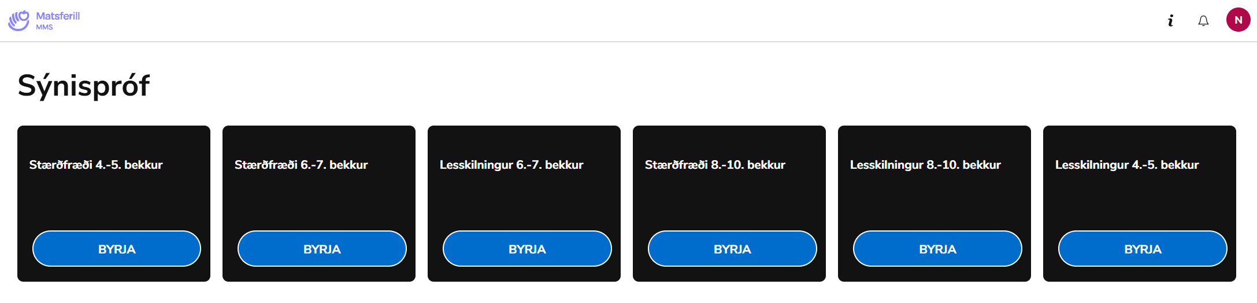
Synisprof.mms.is
Notes:
Sýnispróf
Tilgangur sýnisprófsins er að veita nemendum tækifæri til að kynna sér og venjast stafrænu prófaumhverfi og nota aðgengistól. Gott er að undirbúa þá með því að láta þá skoða sýnisprófið svo ekkert komi á óvart í próftöku og hún gangi vel.
Varðandi börn með prófkvíða þá er sérlega mikilvægt að þau fái næg tækifæri til að kynnast prófaumhverfinu og æfa sig.
Ekki er verið að þjálfa nemendur sérstaklega fyrir prófin efnislega en mikilvægt er að þau fái að sjá og þjálfast í prófaumhverfinu.
Gefin verða út sýnispróf fyrir 4. og 5. bekk, 6. og 7. bekk og unglingastig. Annars vegar fyrir lesskilning og hins vegar stærðfræði. Samtals 6 sýnispróf.
Prófin verða tilbúin og aðgengileg í byrjun febrúar.
Myndbönd sem kynna prófakerfið og aðgengistólin verða á forsíðum sýnisprófa en mikilvægt er að kennarar hvetji börnin auk þess að fara í gegnum sýnispróf, fyrir bæði les og stæ
Auka uppl: Gerð verða tvö myndbönd fyrir Les: 4 og 5 bekkur & 6. – 10. bekkur
Gerð verða tvö myndbönd fyrir stæ: 4. – 7. bekkur og 8. – 10. bekkur
Hlekkur á sýnispróf – notum lesskilningspróf eða stærðfræði f. 6. og 7. bekk

Slide 33
Skráning nemenda í próf
Nemendur þreyta próf samkvæmt þeim árgangi sem þeir eru skráðir í
Kennari skráir sig inn í Matsferil með rafrænum skilríkjum
Kennari prentar út aðgangsupplýsingar fyrir þá nemendur sem fara í prófin degi fyrir próf
Kennari sendir nemendur í prófið í gegn um stafrænt viðmót Matsferils á prófdegi
Leiðbeiningamyndband um skráningu nemenda í próf
Fyrirlögn stöðu- og framvindu- prófanna
Notes:
Nemendur sem eru á undan/eftir í skóla …: Þar sem prófútgáfur eru staðlaðar fyrir ákveðinn aldur á ekki að leggja fyrir þessa nemendur próf yngri árganga því þannig fæst ekki marktækur samanburður við jafnaldra og niðurstöður gefa ekki rétta mynd af færni nemanda.​
​
Spurningar úr könnun: Hvers vegna þurfa kennarar að nota persónuleg skilríki til að skrá sig inn?​
Notkun á notendanafni og lykilorði ekki örugg innskráningarleið. Eina leiðin til að sannreyna að þú sért sá sem þú segist vera er að nota rafræn skilríki. ​

Slide 34

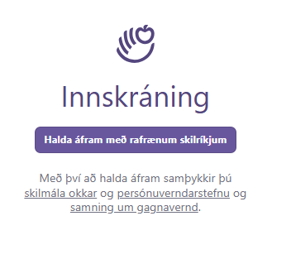
Innskráning
Innskráning með rafrænum skilríkjum
www.matsferill.mms.is
hjalp@mms.is ef kennarar lenda í erfiðleikum með innskráningu
Notes:
Nemendagrunnur: Búið er að flytja öll gögn úr Skólagátt í Nemendagrunn.
Önnur skólastig: Stefnt að því að leik- og framhaldsskólinn fari inn í grunninn líka.

Slide 35
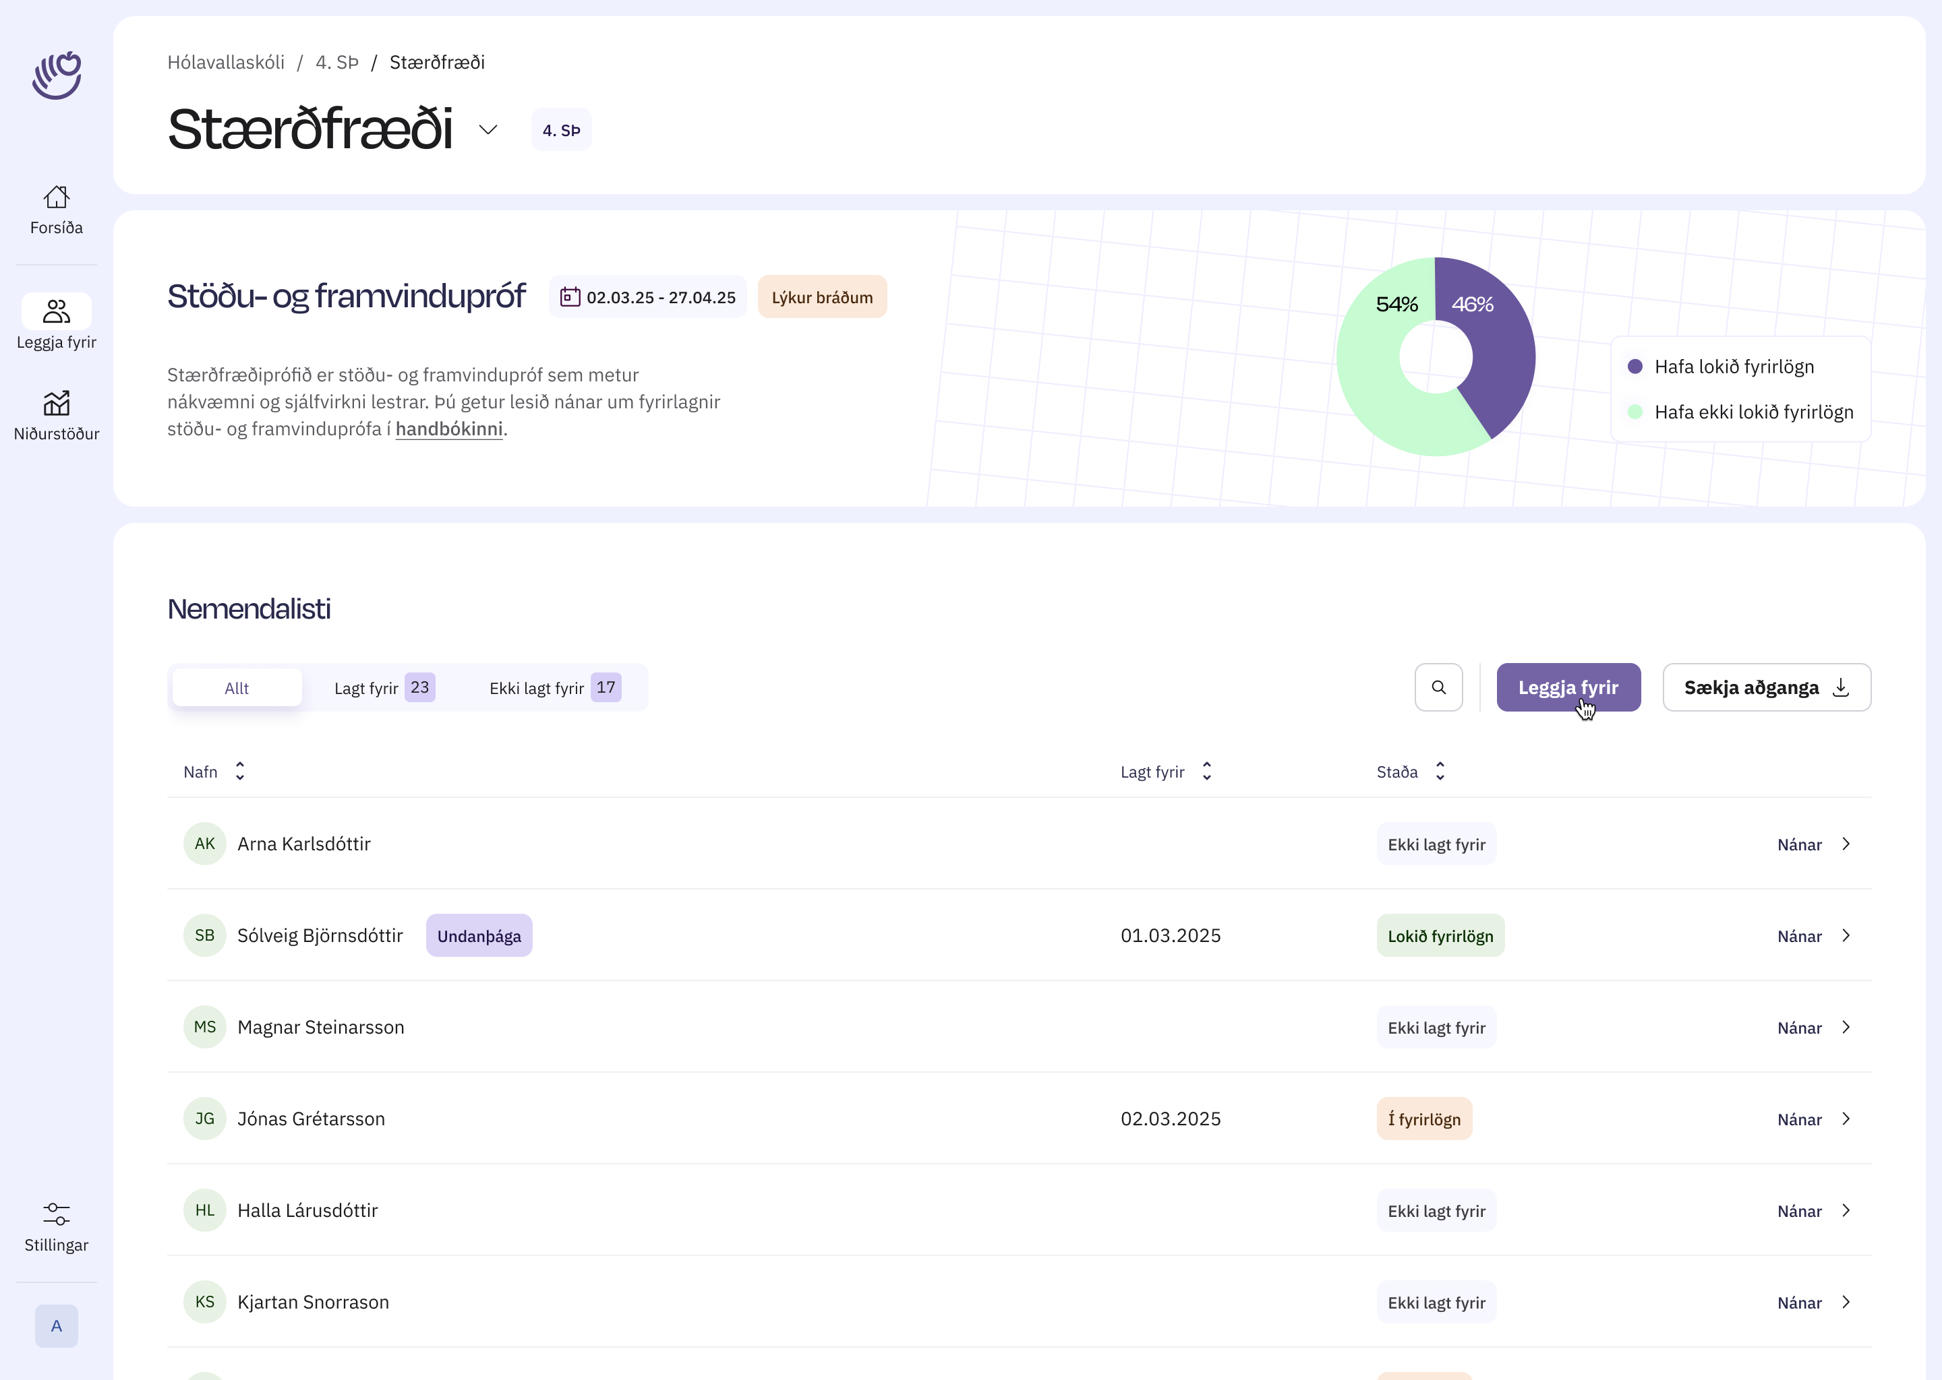

Slide 36
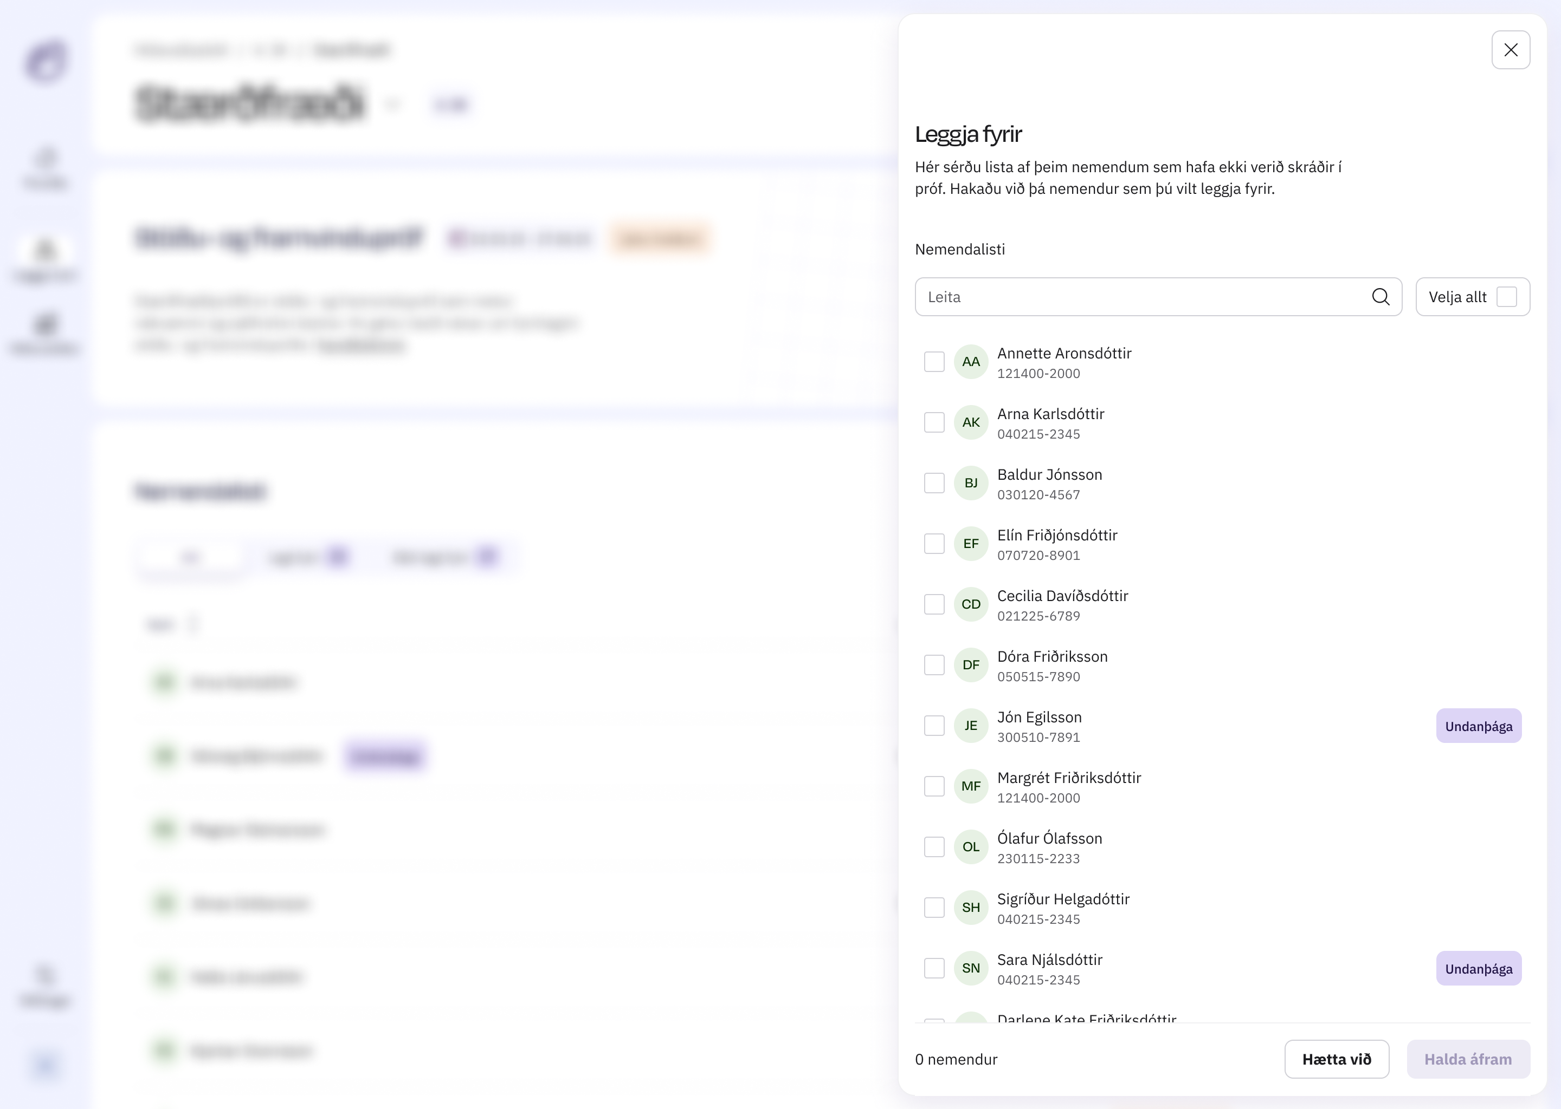

Slide 37
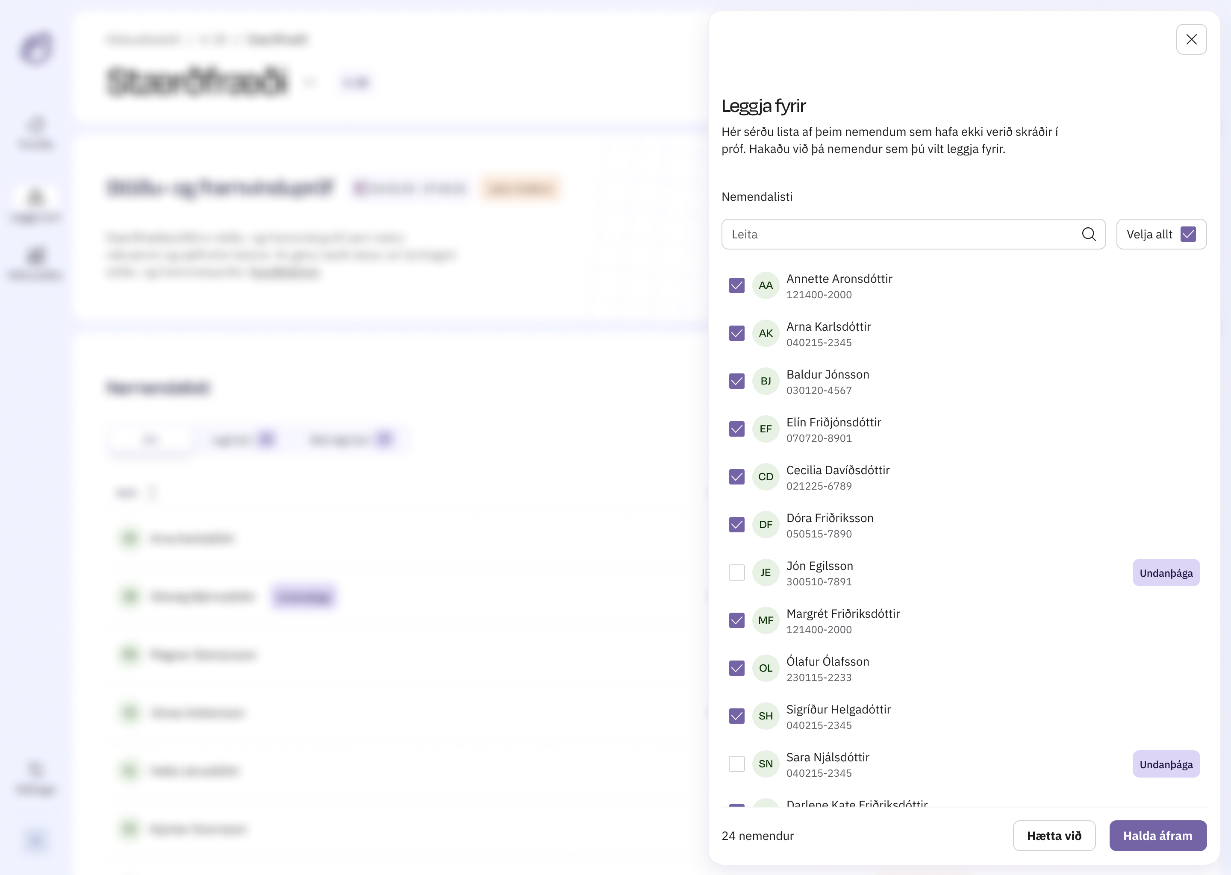

Slide 38
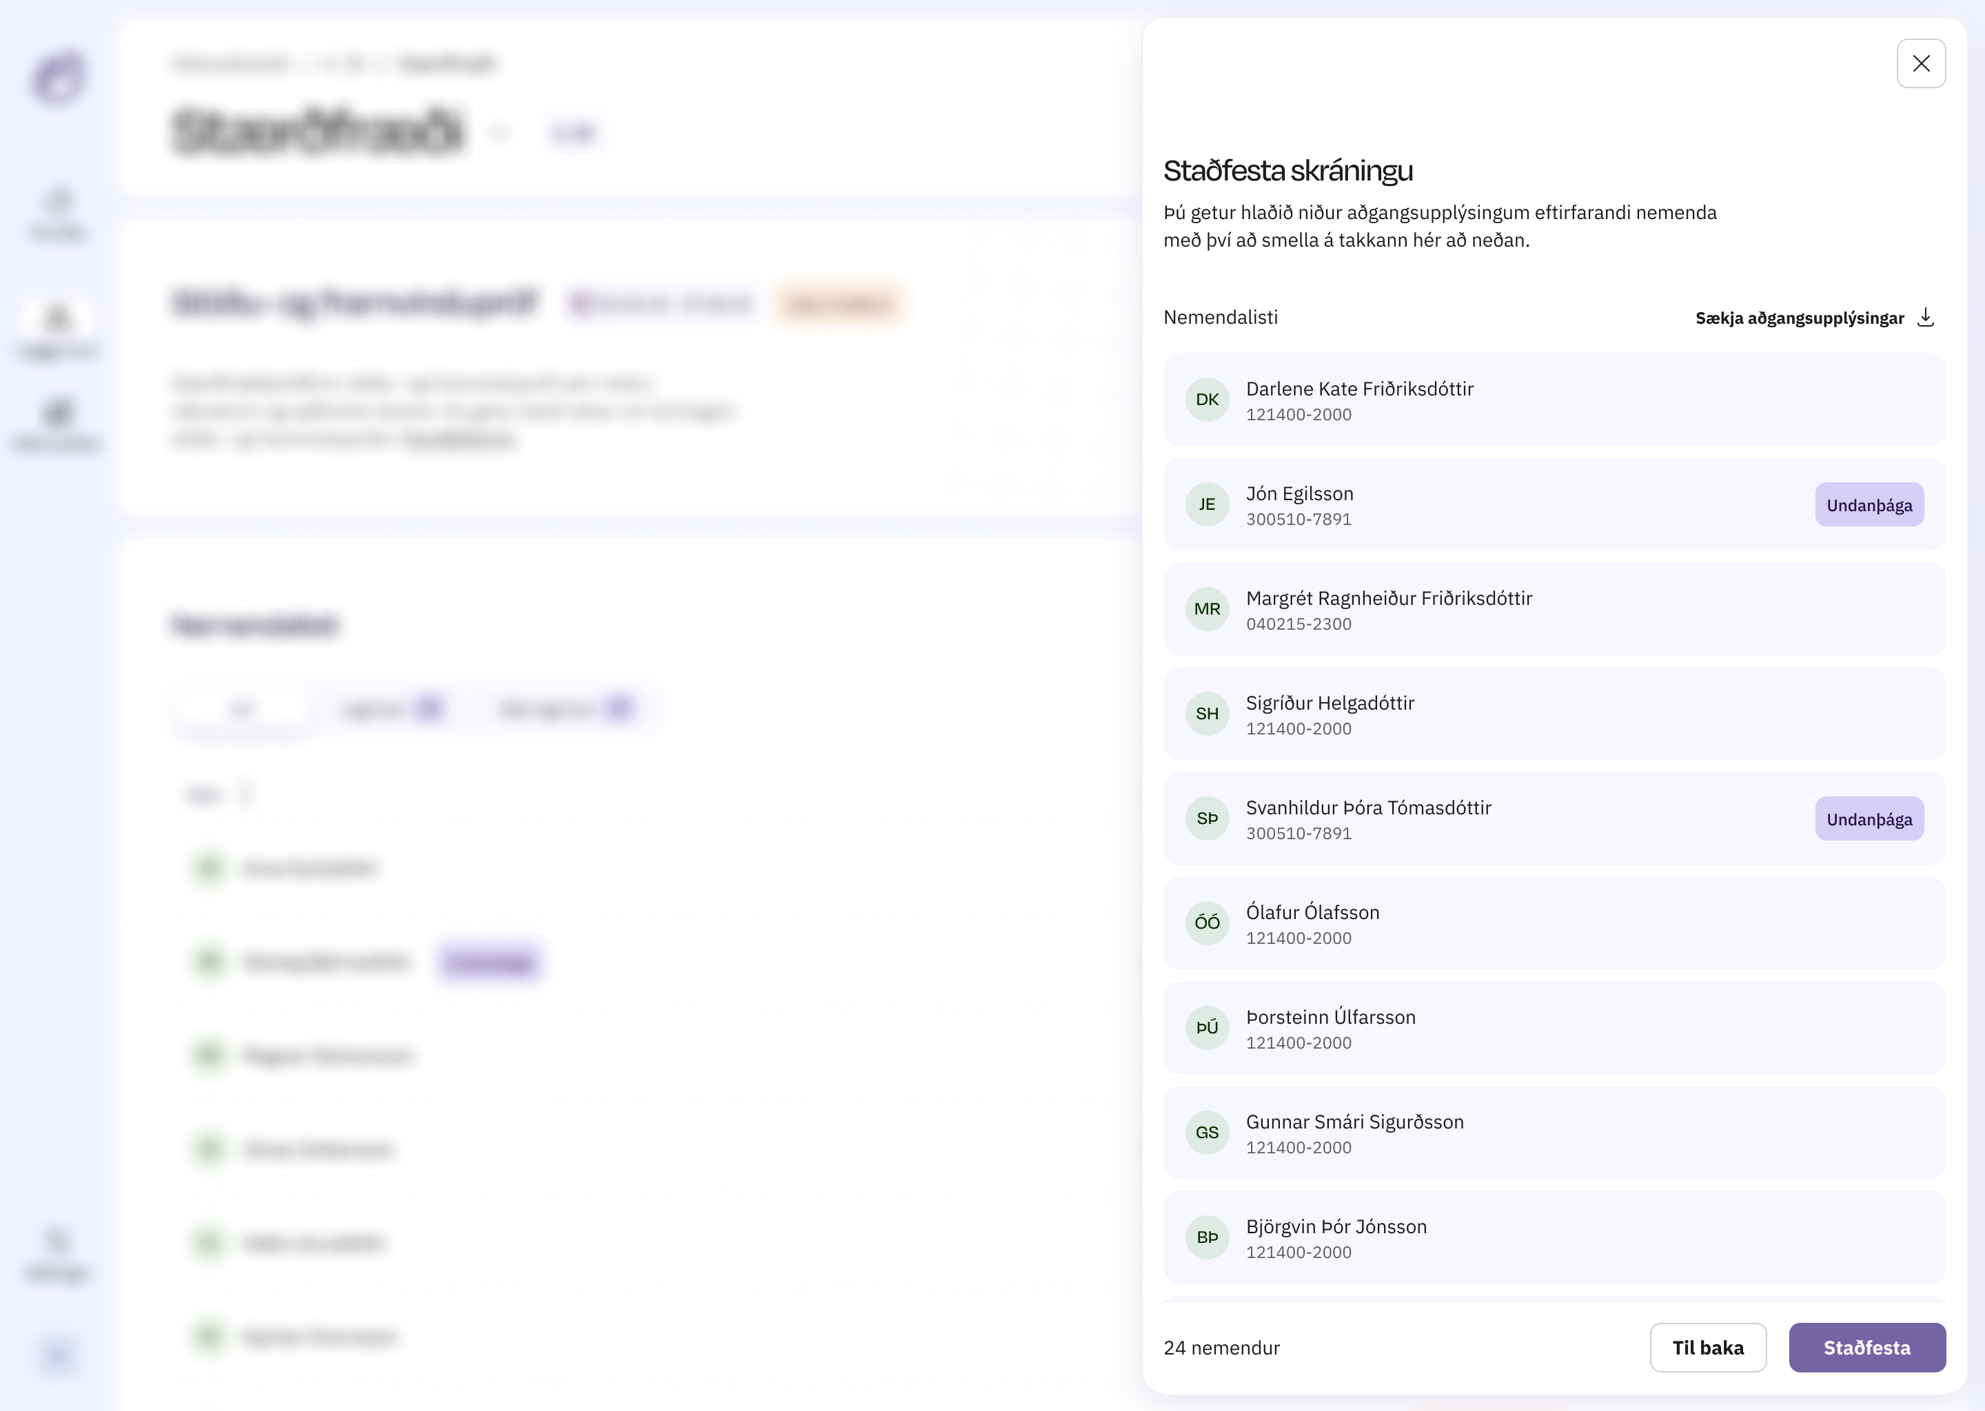

Slide 39
Niðurstöður úr stöðu- og framvinduprófunum

Slide 40
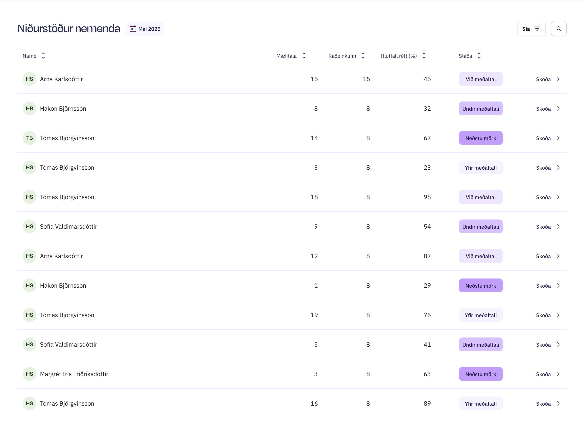
Notes:
Hér er samantekt eða yfirlit sem sýnir niðurstöður allra nemenda í bekk/hópi.
Dálkar: Gefin er upp mælitala, raðeinkunn nemanda og hlutfall réttra svara.
Loks er staða nemenda gefin upp út frá lýsingu á mælitölubili. Kennari mun geta síað niðurstöður þannig að allir nemendur, á tilteknu bili, raðast saman. Þá getur hann t.d. séð alla nemendur sem eru við neðstu mörk eða undir meðaltali. Þannig verður það skýrt hvaða nemendur þurfa stuðning vegna slaks lesskilnings.

Slide 41
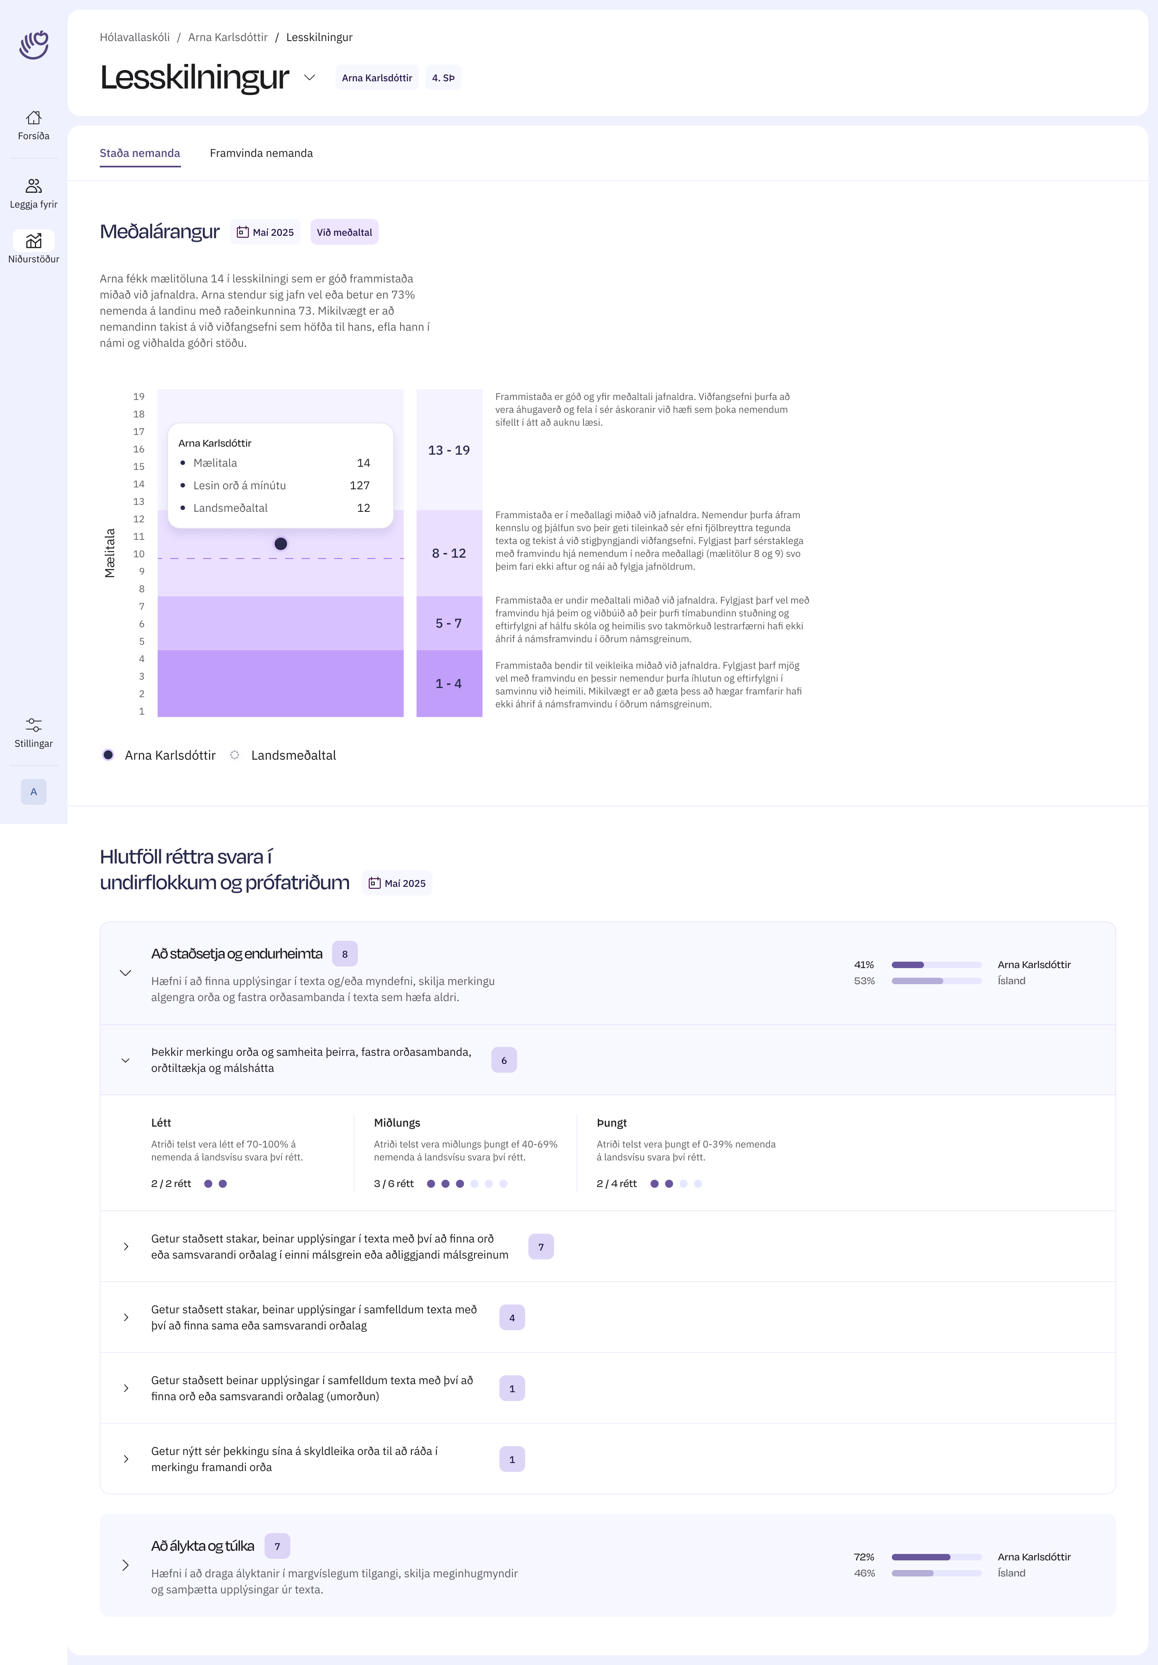
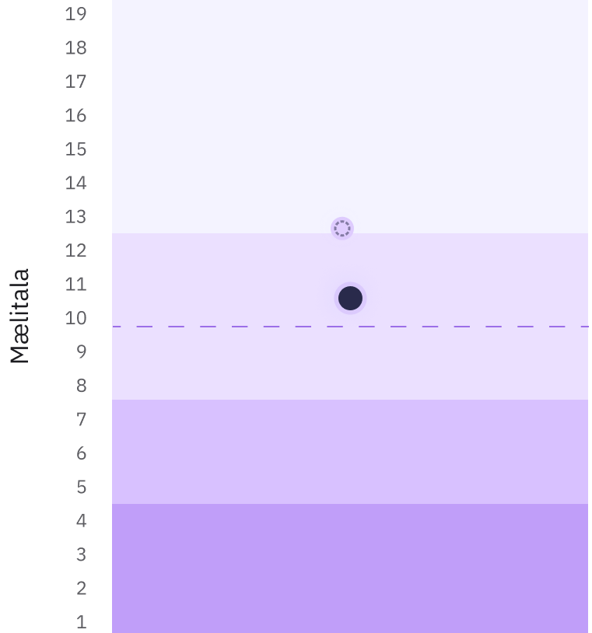

Notes:
Niðurstöður nemanda
Þessi birtingarmynd á niðurstöðum er í takt við framsetningu á niðurstöðum fyrir lesfimi- og stuðningsprófin.
Framvindan birtist ekki núna þar sem þetta er nýtt stöðu- og framvindupróf. Framvindan birtist þegar tvær mælingar eru komnar. SJÁ Á GLÆRU Á EFTIR.
Lesa texta: Þetta er lýsing á stöðu nemanda (mælitala og raðeinkunn) ásamt almennri tillögu um næstu skrefum í námi. Þetta er svokölluð sértæk lýsing á stöðu nemanda.
Myndin – mælitölukvarði (ítarlegri umfjöllun í handbók fyrir lesfimi- og stuðningspróf og seinna í handbókinni fyrir stöðu- og framvinduprófin)
Mæltölur eru notaðar til að gefa niðurstöðum prófa skýrari merkingu með því að lýsa stöðu nemenda miðað við jafnaldra.
Með því að notast við mælitölur fæst réttmætari og nákvæmari mynd af stöðu nemenda.
Kvarðinn er 19 bila kvarði þar sem lág gildi tákna litla færni (dekkri litir) en hærri gildi meiri færni (ljósari litir)
Landsmeðaltalið er alltaf sett á 10 og staðalfrávikið er 3. Þetta þýðir að flestir nemendur fá mælitölu á bilinu 8-12 sem er meðalframmistaða (í samræmi við normaldreifingu).
Til að auðvelda túlkun á niðurstöðum eru gefnar upp fjórar, almennar lýsingar sem eru einkennandi fyrir nemendur sem falla á tiltekið bil.
Notkun mælitalna gera okkur kleift að bera saman frammistöðu nemenda á ólíkum prófum með því að nota sama mælikvarða eða túlkunarramma. – SJÁ Á NÆSTU GLÆRU
Almennar mælitölulýsingar – lesa í gegnum þennan texta einu sinni til að kennarar átti sig á lýsingunum.

Slide 42
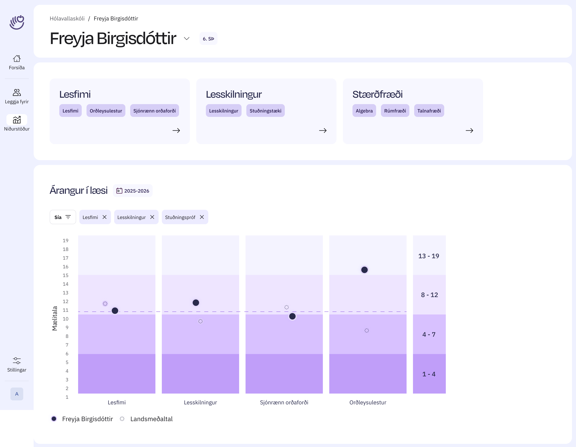

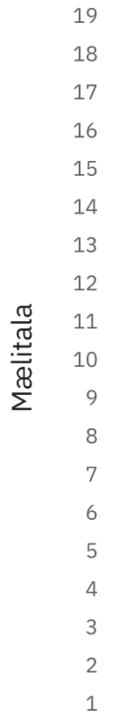
Arna Karlsdóttir
Arna Karlsdóttir
Lesfimi
Lesskilningur
Stærðfræði
Notes:
Hér sjáum við hvernig notkun mælitalna gera okkur kleift að bera saman frammistöðu nemenda á ólíkum prófum með því að nota sama mælikvarða eða túlkunarramma

Slide 43
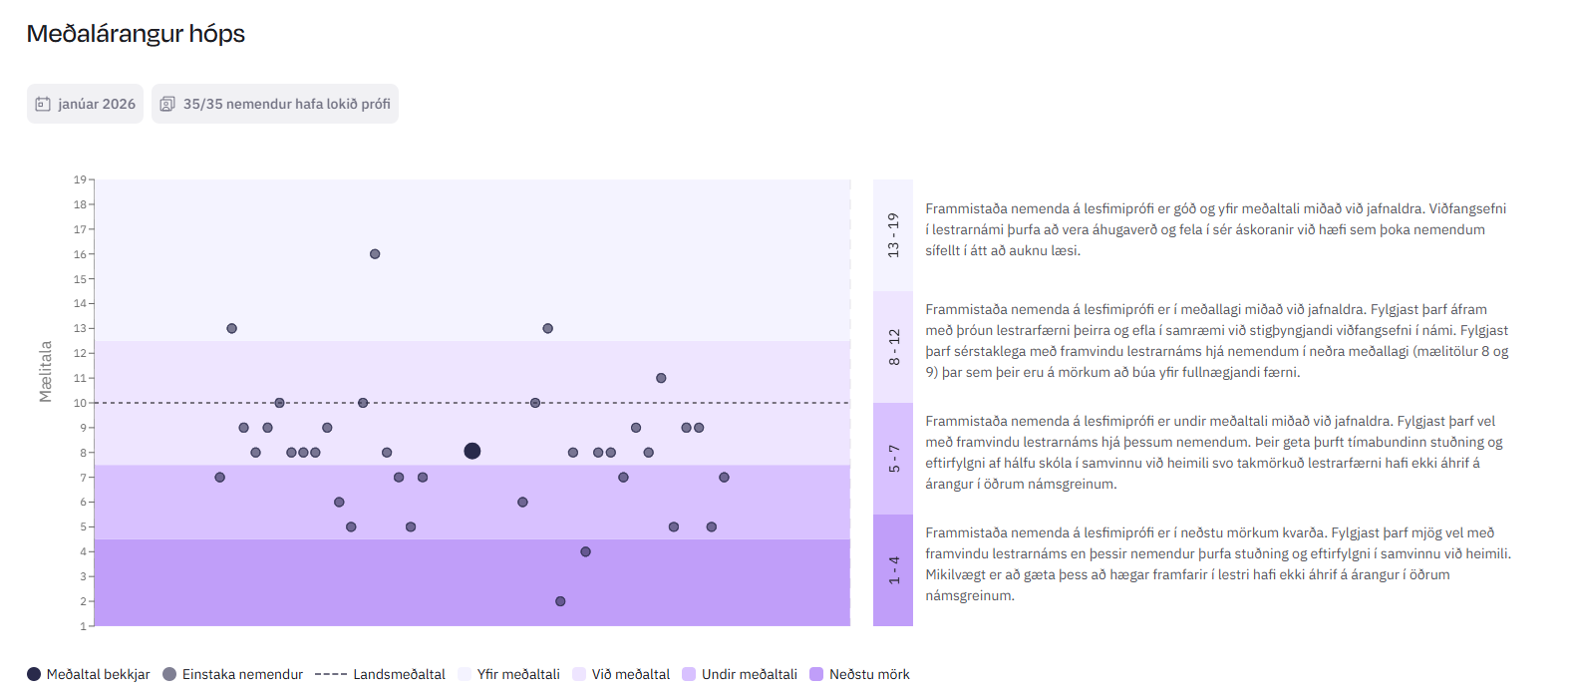
Frammistaða nemenda á lesskilningsprófi er í meðallagi miðað við jafnaldra. Líkur eru á þeir geti sýnt nokkurt sjálfstæði í glímu sinni við texta en hafa áfram þörf fyrir kennslu sem eflir lesskilning þeirra og býr þá undir að takast á við stigþyngjandi viðfangsefni í námi. Fylgjast þarf sérstaklega með framvindu hjá nemendum í neðra meðallagi (mælitölur 8 og 9) þar sem þeir eru á mörkum að búa yfir fullnægjandi færni.
Frammistaða nemenda á lesskilningprófi er góð og yfir meðaltali miðað við jafnaldra. Góðar líkur eru á að þeir geti sýnt töluvert sjálfstæði í glímu sinni við texta og skilið og tileinkað sér innihald fjölbreyttra textategunda í margvíslegum tilgangi. Viðfangsefni í námi þurfa að vera áhugaverð og fela í sér áskoranir sem efla áfram læsi þeirra.
Frammistaða nemenda á lesskilningsprófi er í meðallagi miðað við jafnaldra. Líkur eru á þeir geti sýnt nokkurt sjálfstæði í glímu sinni við texta en hafa áfram þörf fyrir kennslu sem eflir lesskilning þeirra og býr þá undir að takast á við stigþyngjandi viðfangsefni í námi. Fylgjast þarf sérstaklega með framvindu hjá nemendum í neðra meðallagi (mælitölur 8 og 9) þar sem þeir eru á mörkum að búa yfir fullnægjandi færni.
Frammistaða nemenda á lesskilningsprófi er undir meðaltali miðað við jafnaldra og líkur á að þeir eigi í erfiðleikum með að tileinka sér flóknari efnisatriði texta. Fylgjast þarf vel með þróun lesskilnings hjá þessum nemendum og vinna markvisst að því að efla hann eftir fjölbreyttum leiðum.
Frammistaða nemenda á lesskilningsprófi er í neðstu mörkum kvarða miðað við jafnaldra og töluverðar líkur á að þeir eigi í erfiðleikum með að tileinka sér jafnvel einföld efnisatriði í texta. Kanna þarf ástæður vandans, veita viðeigandi stuðning og eftirfylgni ásamt því að leita leiða sem gera nemendum kleift að fylgja jafnöldrum í námi.
Notes:
Meðalárangur hóps í september – 3. bekkur
Merkimiðar: Septemberfyrirlögn og fjöldi nemenda sem hafa lokið prófi
x-ás: Mælitölubil
Svartur punktur sýnir meðaltal bekkjar
Gráir punktar sýna frammistöðu einstakra nemenda í hópnum – hægt að smella á þá og fara í niðurstöður nemanda
Ath. að þrátt fyrir að meðaltal bekkjar sé hærra en landsmeðaltal er mikilvægt að skoða stöðu nemenda sem eru á mælitölubilinu
5-7. Mikilvægt að fylgjast áfram með framvindu lestrarnáms hjá þeim.

Slide 44
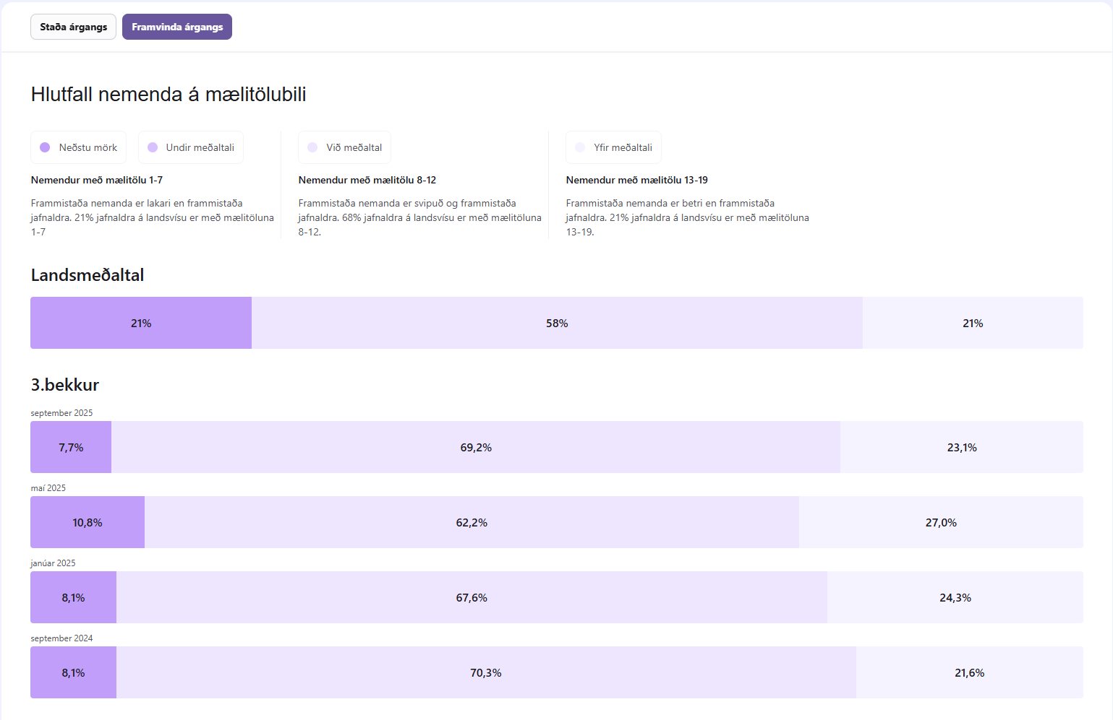
Notes:
Staða árgangs er fyrri flipinn og þá er bara tvær stikur: ein fyrir bekkinn og önnur fyrir landsmeðaltal
Framvinda árgangs – fjórar mælingar
Breyting á stöðu (hlutfalli á bili) innan skólaárs.

Slide 45
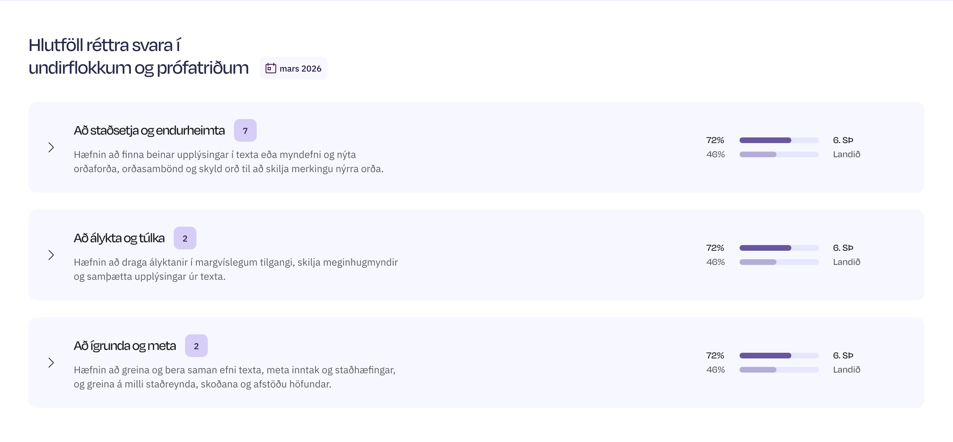
Notes:
Undir-, eða inntaksflokkarnir í lesskilningi - í stærðfræði eru fjórir inntaksflokkar– lesa skilgreiningu á hverjum inntaksflokki.
Þessi mynd sýnir frammistöðu Freyju á flokkunum miðað við landsmeðaltal. Frammistaða Freyju á öllum flokkum er betri en á landsvísu.

Slide 46
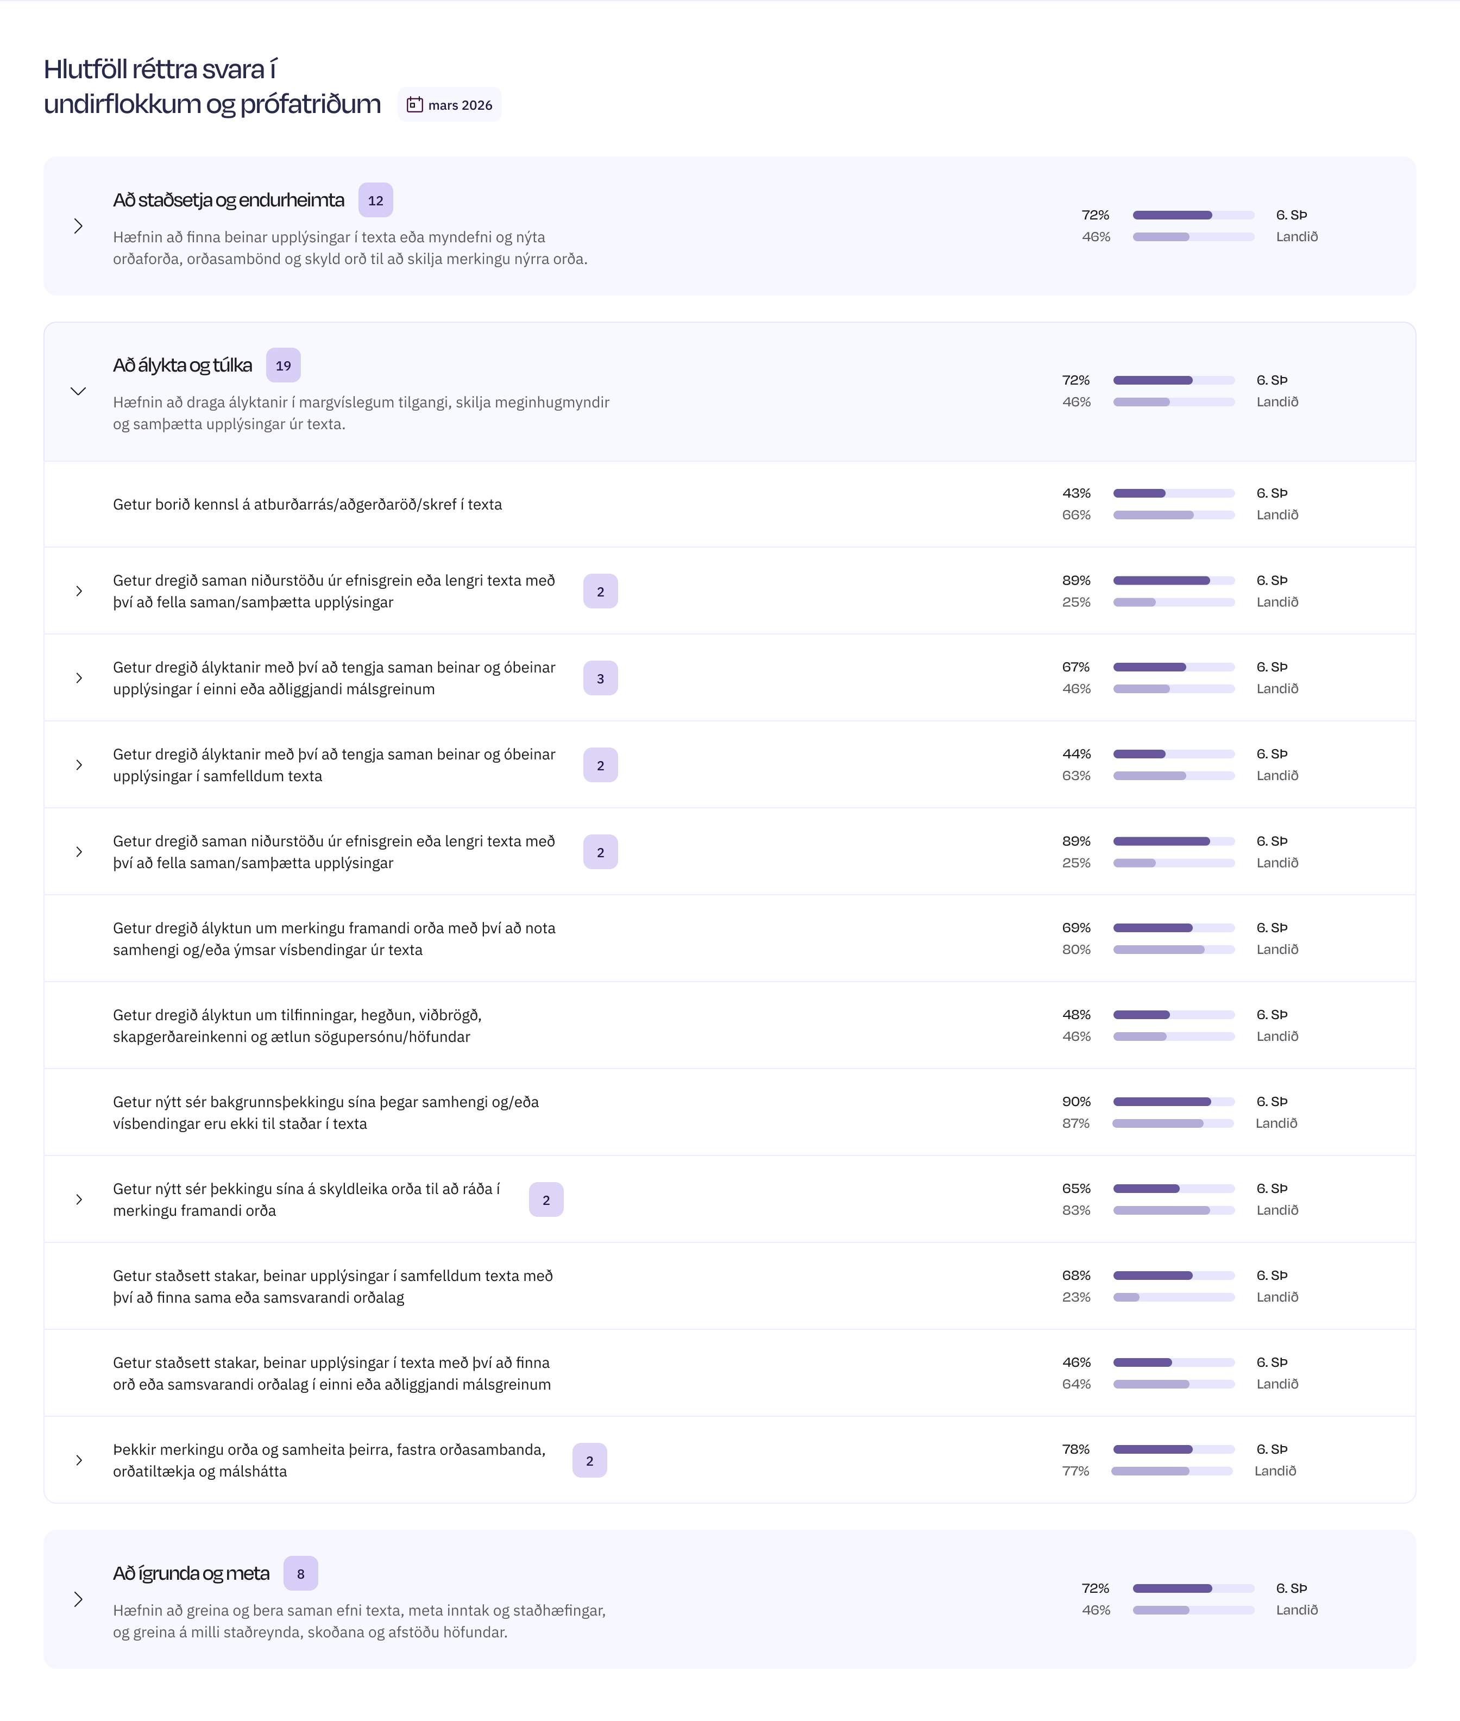
Notes:
Síðan er hægt að sjá enn nánar – fara inn í prófatriðalýsingu – talan fyrir aftan segir hversu mörg atriði/spurningar voru af hverju meiði
Fyrir aftan hlutfall réttra svara hjá bekknum og samanburður við landið.
Þessar upplýsingar nýtast kennurum vel til að bæði sjá hvernig prófspurningar er verið að nota og ekki síður til að endurskoða kennslu sína m.t.t. Niðurstaðna.

Slide 47
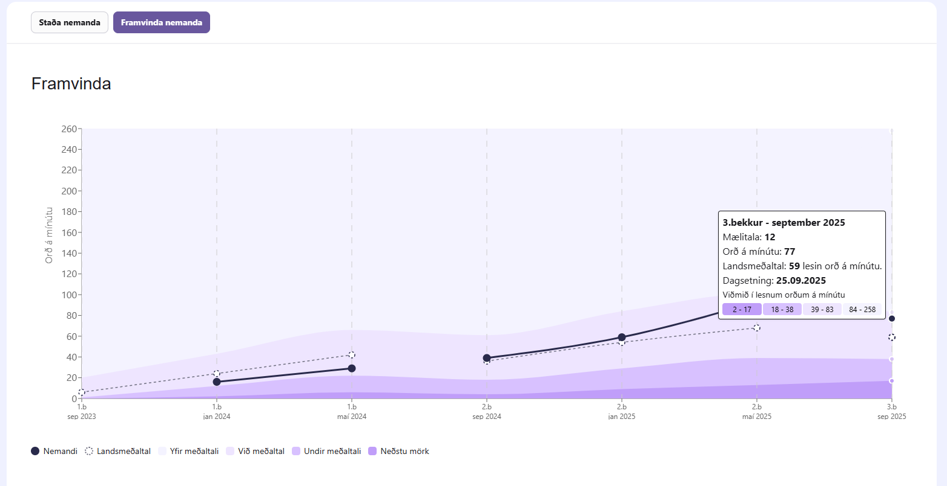
Notes:
Flipi – Framvinda nemanda – sýn úr lesfiminni en verður með sama hætti þegar við verðum komin með aðra mælingu
x-ás: Próffyrirlagnir
y-ás: Lesin orð á mínútu
Mælitölubil: Litakóðun
Svartur punktur: Niðurstaða nemandans
Svör lína: Framvinda (sama próf)
Bil: Ný prófútgáfa
Brotalína og auðir punktar: Staða og framvinda landsmeðaltals
Upplýsingakassi

Slide 48
TAKK FYRIR FUNDINN

